Slide 1

뜨끈한 우동
우리동네
지역사회를 연결하는 중고 거래/경매 플랫폼
김태하, 이준영, 조웅재, 최승현

Slide 2
목차
01
개요
소개
분담
개발 환경
02
페이지 및 기능 구현
조웅재 - 로그인 API, 일반회원, 관리자, 결제API
김태하 - 알림API, 웹 소켓, 채팅
이준영 - 제품, 최저가 API, 경매
최승현 - 퀵, 지도API
03
마무리
후기 및 느낀점
Q&A

Slide 3
서론
“프로젝트 동기와 목표”

Slide 4
서론
우
동
리
네
우동?
우동은 우리 동네의 줄임말로 사용자들이 안전하고 신뢰성 있는 중고 거래를 이용할 수 있는 플랫폼과 경매시스템의 결합을 목표로 시작되었습니다. 개인의 삶에 지쳐 돌아보지 않았던 우리 동네에서 일어나는 크고 작은 일들은 한 눈에 알아보고 ‘거래와 경매’라는 형태로 이웃과 커뮤니케이션을 할 수 있는 계기를 만들어 주는 서비스입니다. 이는 지역 커뮤니티의 활성화를 촉진할 수 있습니다.
사용자들은 기존 중고거래나 거래의 틀에서 벗어난 동네 소식, 알림, 경매 등을 통해 더 친밀한 커뮤니케이션을 할 수 있습니다.

Slide 5
서론
“개발 환경”

Slide 6
서론
개발 환경
OS | Window10, MAC OS
DBMS | MySQL
Language | Java17, Servlet / JSP /CSS, JavaScript, jQuery, Ajax
Server | Tomcat 10.0
개발 툴
DB | MySQL Workbench
Programming | eclipse, intellij

Slide 7
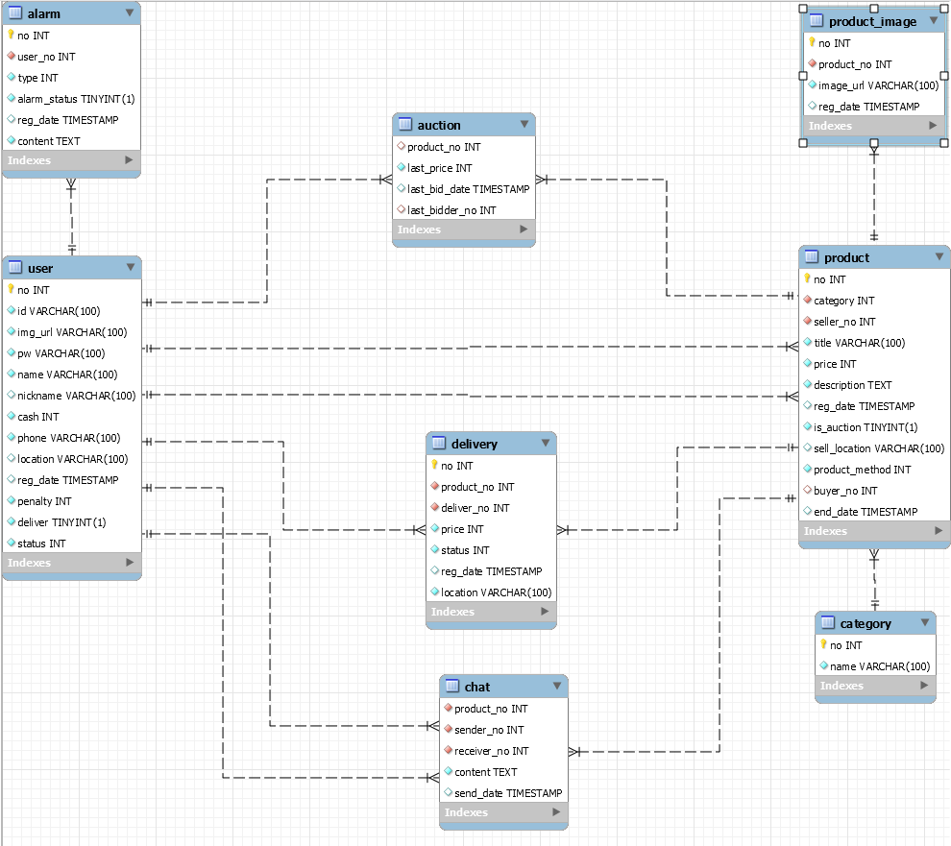
서론

Slide 8
서론
업무 분담
번호 | 이 름 | 상 세
1 | 조웅재 | 회원가입 및 로그인 API, 개인정보 등 회원관련 기능, 관리자, 관리자 페이지관련 기능
2 | 이준영 | 상품 등록, 수정 및 삭제 / 일반 및 경매 판매 기능 상품 리스트 관련 기능, 네이버 최저가 API
3 | 최승현 | 지도API, 퀵 기능, 통합관리, 화면 디자인
4 | 김태하 | 웹소켓 채팅, 알림 기능 구현

Slide 9
조웅재
“로그인 API, 일반회원,
관리자, 결제API”

Slide 10
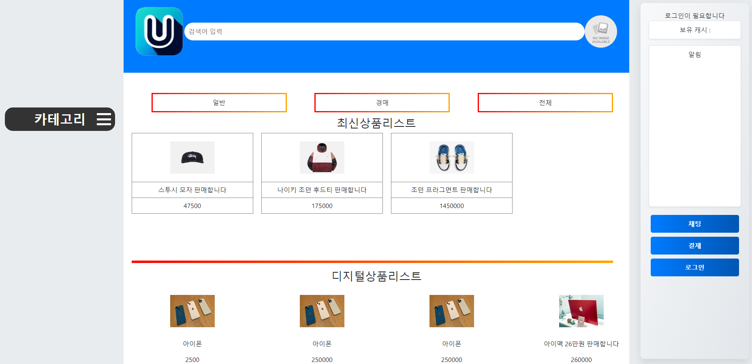

Slide 11
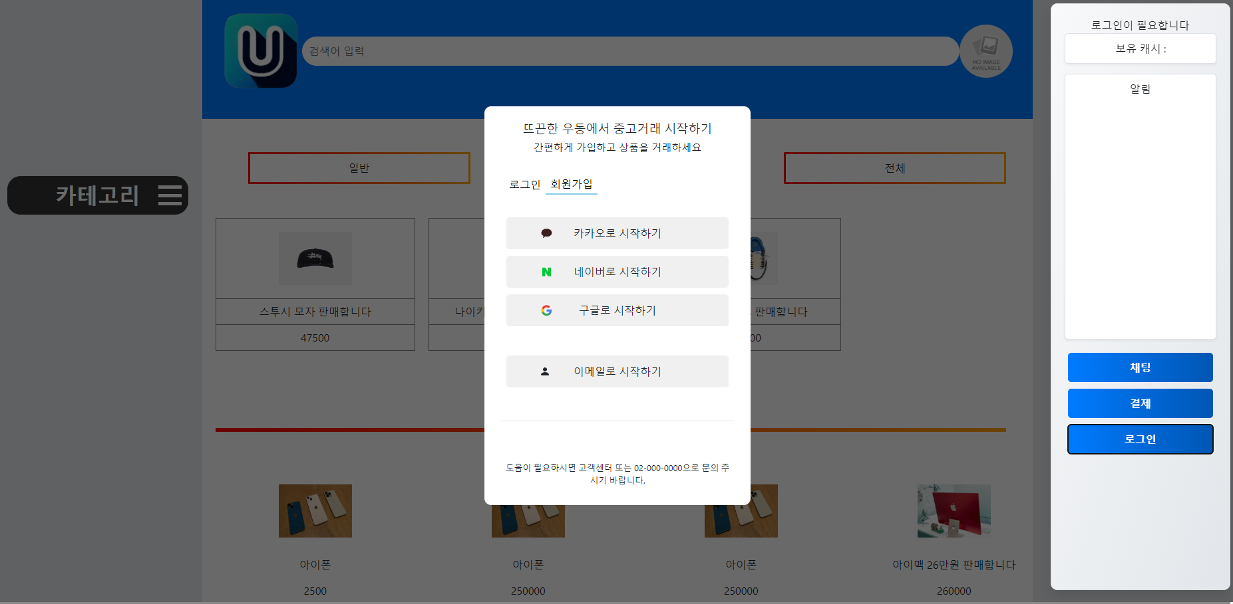

Slide 12
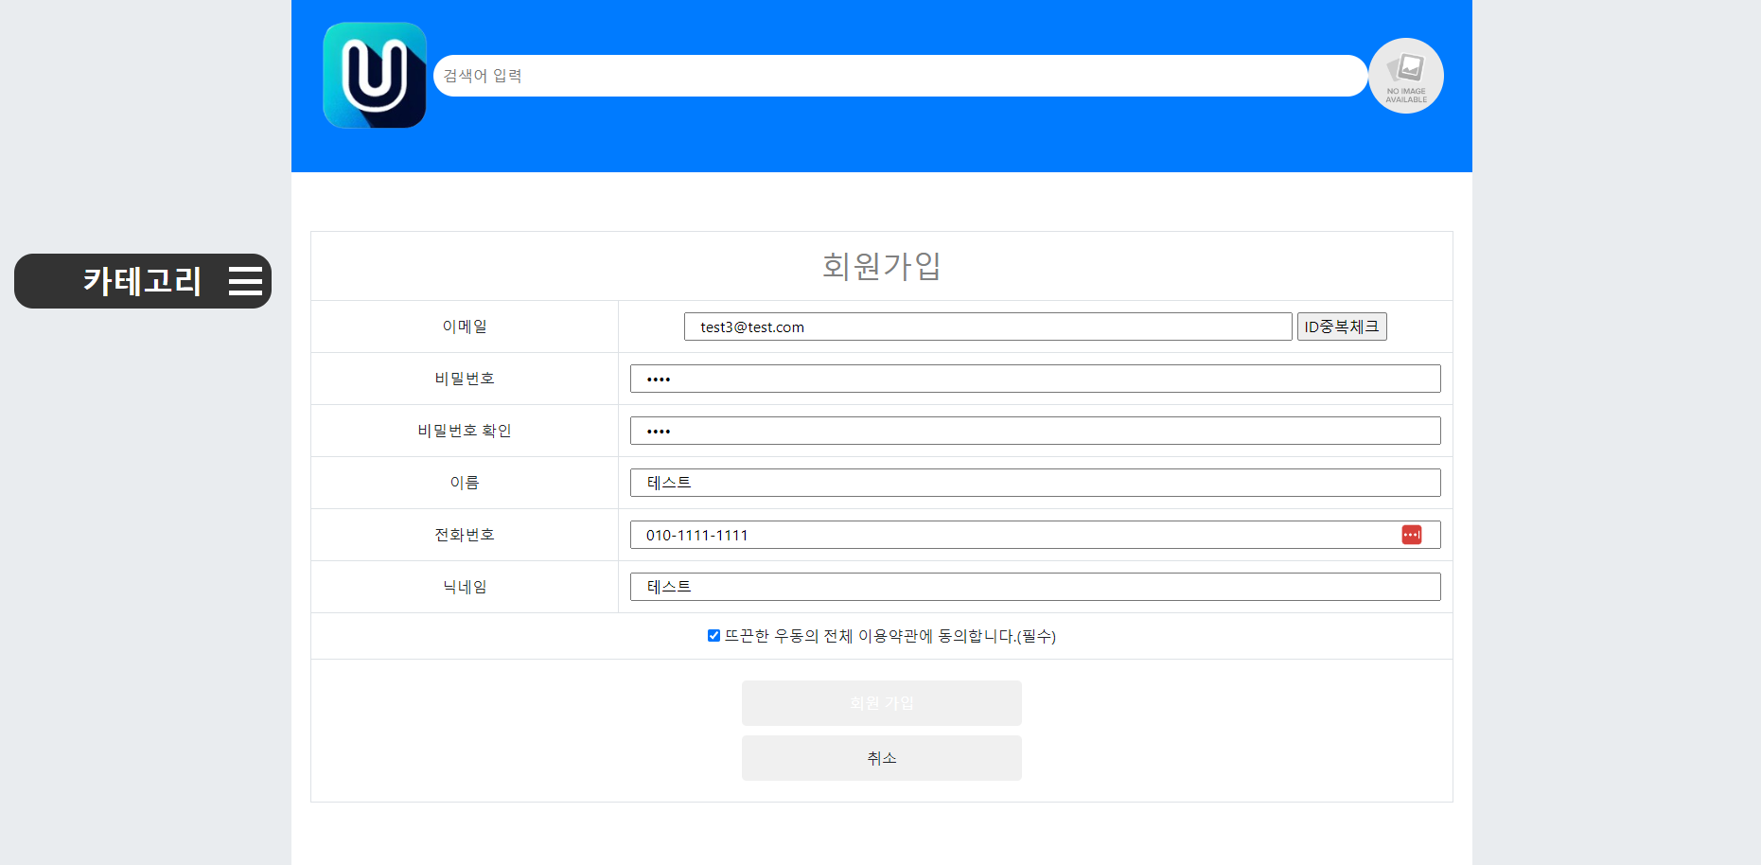

Slide 13
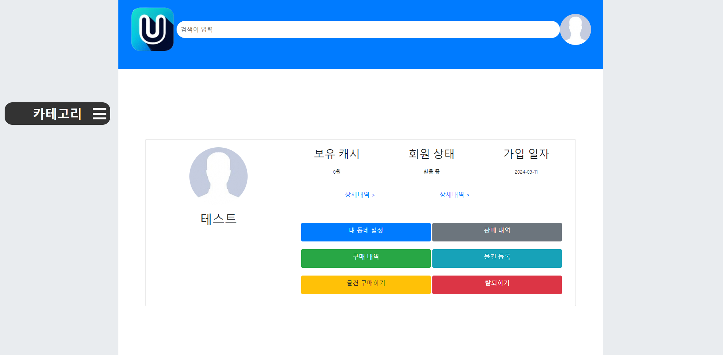

Slide 14
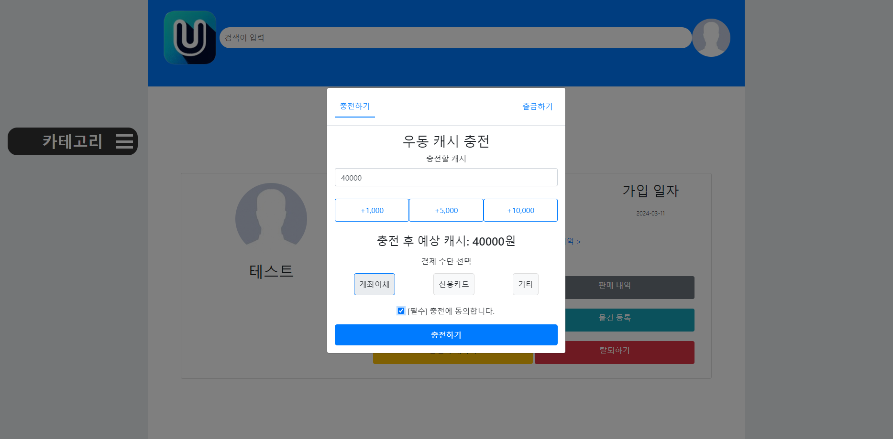

Slide 15
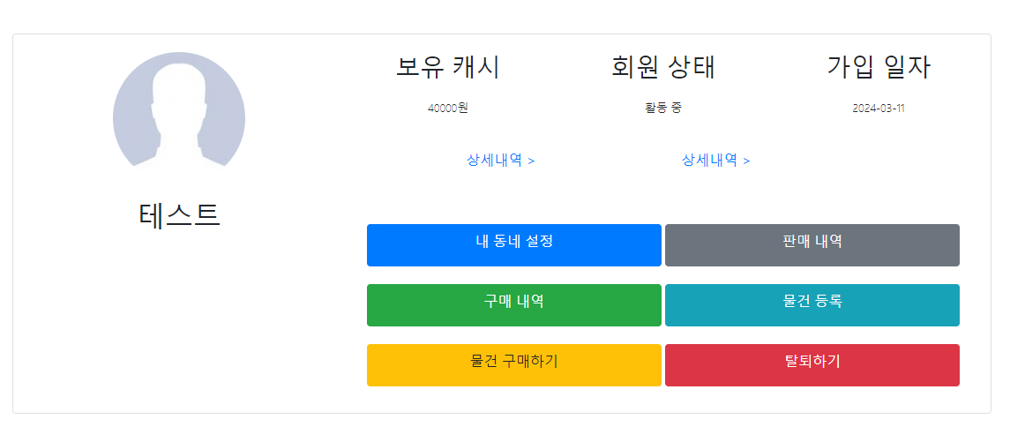

Slide 16
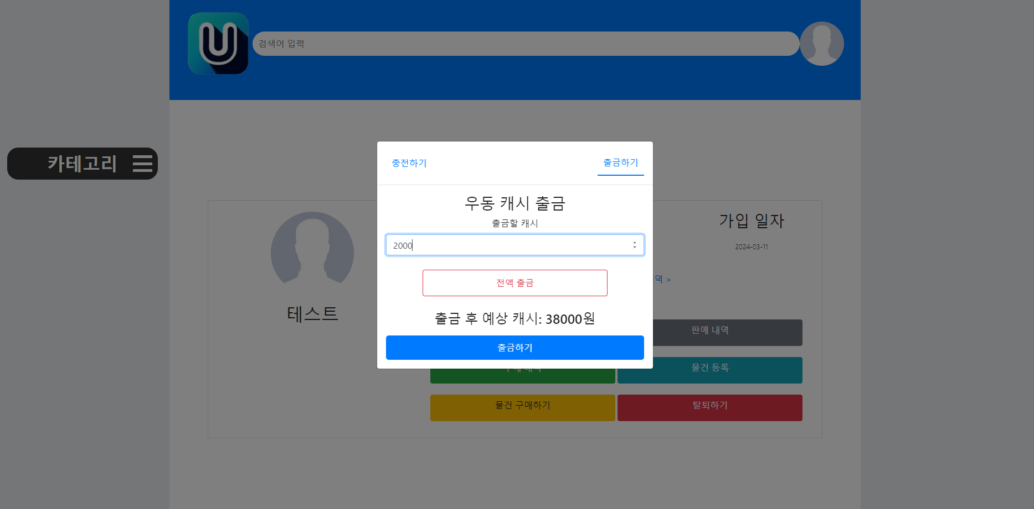

Slide 17
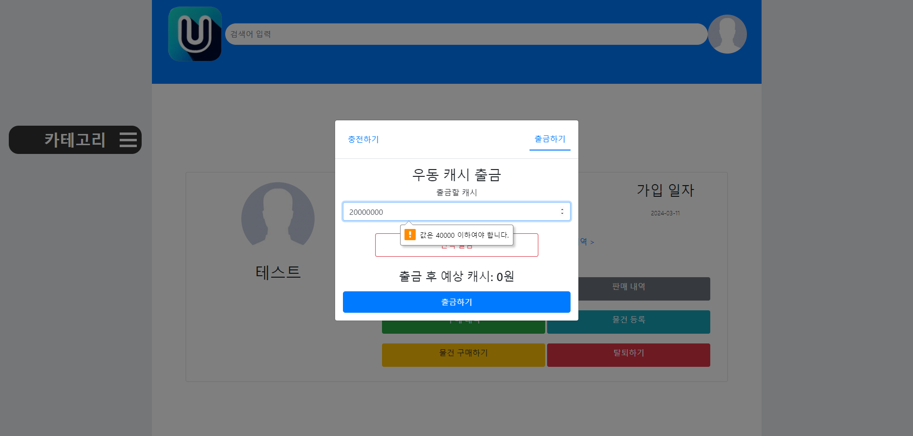

Slide 18
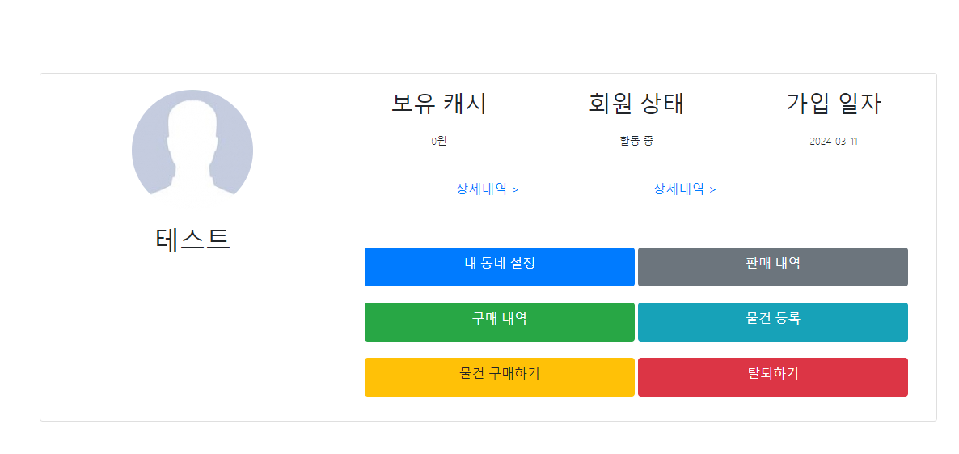

Slide 19
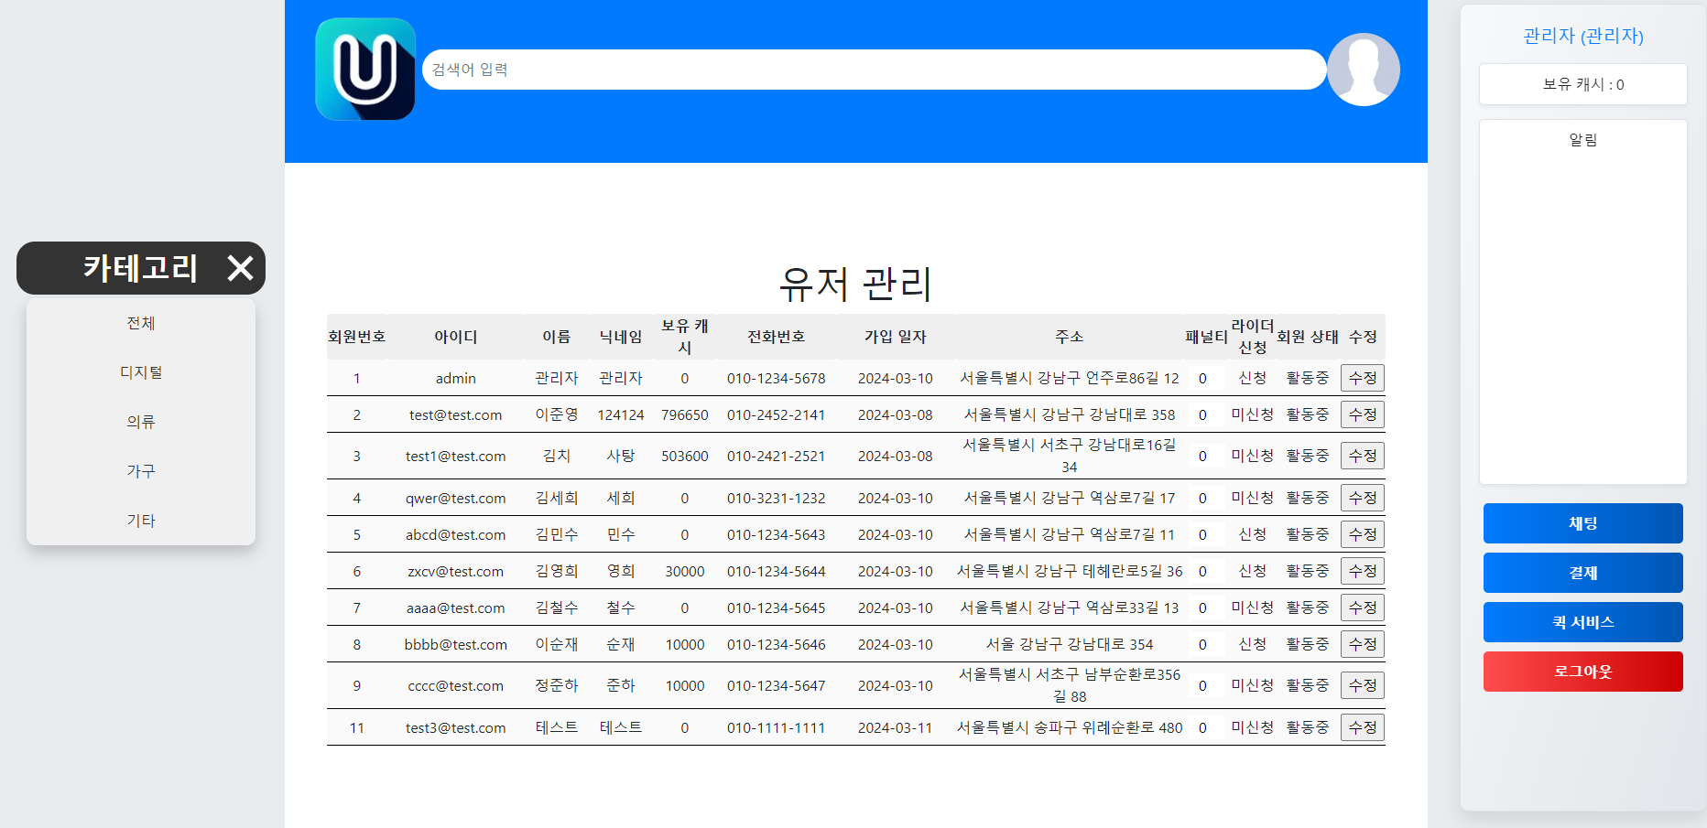

Slide 20
이준영
“제품, 최저가 API, 경매 ”

Slide 21
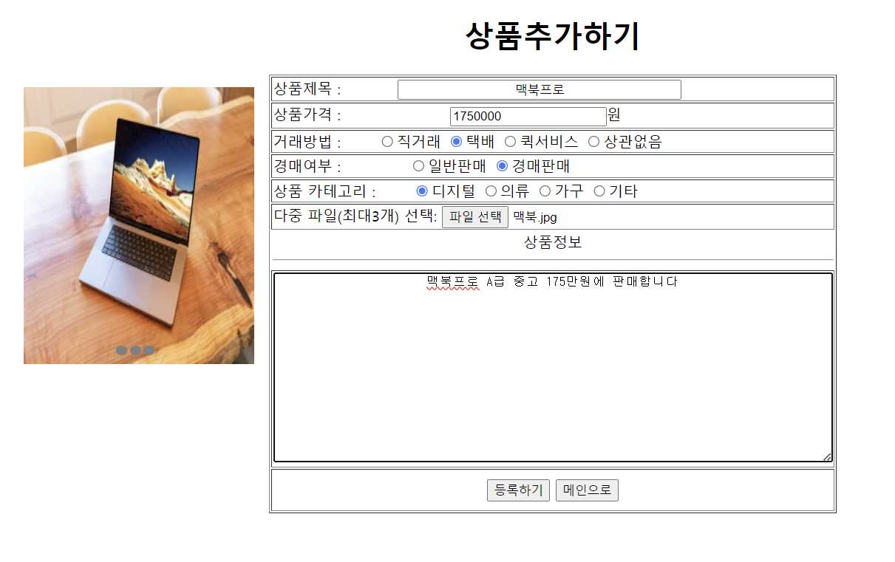
상품 제목:
사용자가 상품을 등록할 때, 상품의 주요 내용이나 특징을 나타내는 간결하면서 명확한 제목을 입력받습니다.
상품 가격:
사용자는 등록하는 상품의 가격을 입력합니다. 이는 상품 판매 또는 경매에 따라 다르게 처리될 수 있습니다.
거래 방법:
사용자는 거래 방법을 선택할 수 있습니다. 옵션으로 직거래, 택배, 퀵서비스 중 선택할 수 있으며, 이는 나중에 구매자와 판매자 간의 거래 방식을 정하는 데 사용됩니다.
경매 여부 및 경매 설정:
사용자는 해당 상품을 경매로 등록할 것인지 여부를 선택합니다.
경매로 설정한 경우, 경매 시작일, 종료일, 시작 가격, 즉시 구매 가격 등 경매에 필요한 정보를 입력하도록 요청할 수 있습니다.
거래 관련 정보:
거래 방법에 따라 직거래의 경우 위치나 만남 장소, 택배 또는 퀵서비스의 경우 배송 정보를 입력받습니다.
상품 카테고리:
사용자는 등록하는 상품의 카테고리를 선택할 수 있습니다. 이는 사용자가 상품을 쉽게 찾을 수 있도록 도움이 됩니다.
파일 이미지 업로드:
사용자는 상품에 대한 최대 3개의 이미지를 업로드할 수 있습니다. 이미지는 상품을 시각적으로 표현하고 구매자에게 더 많은 정보를 제공하는 데 도움이 됩니다.
상품 상세 설명:
사용자는 상품에 대한 자세한 설명을 입력합니다. 이는 상품의 특징, 상태, 크기, 색상 등에 대한 정보를 포함하며, 구매자에게 상품을 더 잘 이해할 수 있도록 돕습니다.
등록 확인 및 수정:
사용자가 모든 정보를 입력한 후에는 등록한 상품의 정보를 확인하고 필요한 경우 수정할 수 있는 기능을 제공합니다.

Slide 22
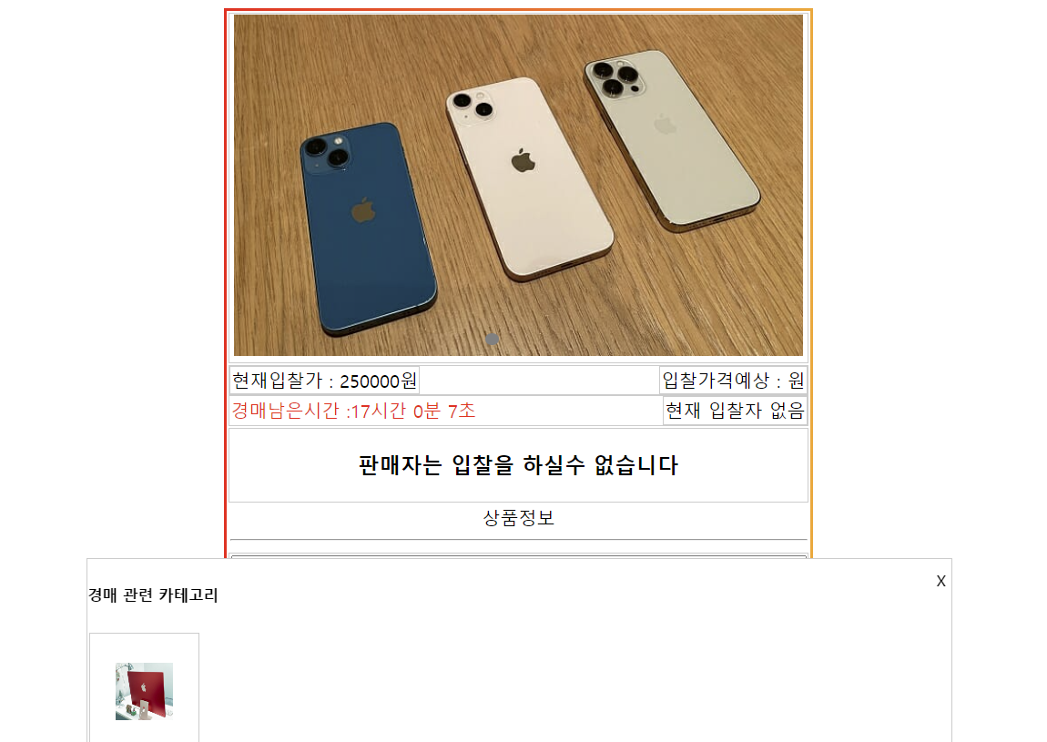
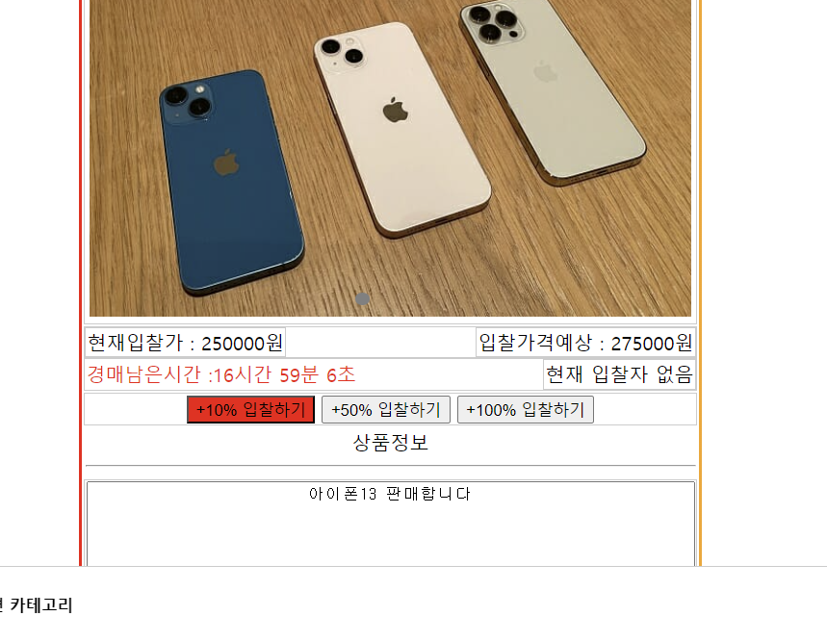
경매상품 등록 확인:
사용자가 등록한 경매상품에 대해 본인의 계정으로 로그인하여 확인합니다.
본인이 등록한 상품은 입찰이 불가능한 것으로 설정되어 있습니다.
입찰 가능 여부 확인:
사용자가 타 사용자가 등록한 경매상품을 선택하여 입찰하려고 할 때, 시스템은 본인이 등록한 상품에는 입찰이 불가능하다는 안내를 제공합니다.
입찰 시 입찰 예상가격 표시:
타 사용자가 등록한 경매상품에 입찰하려는 경우, 시스템은 사용자가 입력한 입찰가에 대해 10%, 50%, 100%의 예상가격을 계산하여 사용자에게 보여줍니다.
이는 사용자가 어느 정도의 가격대에서 입찰을 할지 결정하는 데 도움이 됩니다.
예상가격 계산 방법:
10%, 50%, 100%의 예상가격은 현재까지의 최고 입찰가를 기반으로 계산됩니다.
예를 들어, 현재 최고 입찰가가 100,000원일 때, 10% 예상가격은 110,000원, 50% 예상가격은 150,000원, 100% 예상가격은 200,000원으로 표시됩니다.
입찰 최종 확인 및 제출:
사용자는 보여진 예상가격 중 하나를 선택하거나 직접 원하는 가격을 입력한 후, 최종 입찰을 제출합니다.
이후 시스템은 해당 입찰가에 대한 유효성을 확인하고 입찰이 성공하면 경매 상태를 업데이트합니다.

Slide 23
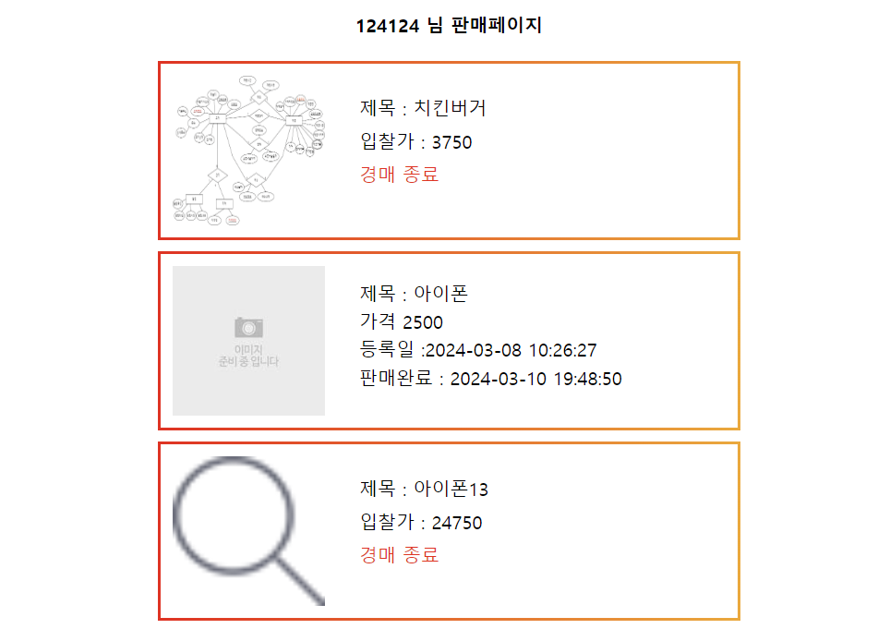
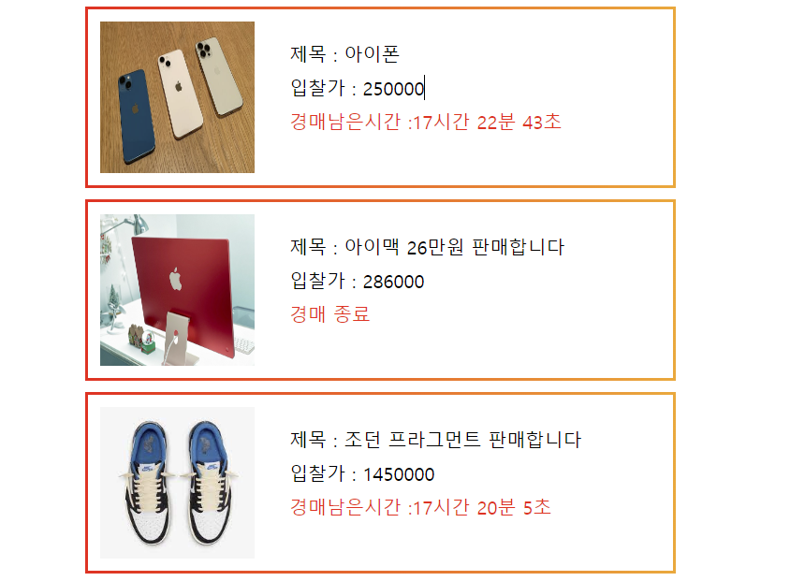
Is this conversation helpful so far?
판매페이지
일반 상품은 등록일과 판매일 표시
각 상품에 대한 등록일과 판매일을 표시합니다. 이는 해당 상품이 언제 등록되었고 언제 판매가 시작되었는지를 사용자에게 알려줄 수 있습니다.
경매상품은 남은 시간 표시
현재 시간과 상품의 경매 종료 시간을 비교하여 남은 시간을 계산하고 사용자에게 보여줍니다. 예를 들어, ＂남은 시간: 1일 5시간 30분＂과 같이 경매가 종료되기까지 남은 시간을 표시합니다.
경매 종료 여부 및 유찰 여부 표시:
현재 시간이 경매 종료 시간을 지나면 해당 경매는 종료된 것으로 간주합니다. 이에 따라 사용자에게 경매 종료 여부를 표시합니다.
유찰 여부도 확인하여 해당 경매가 유찰되었다면 이를 사용자에게 알려줍니다.
경매 종료시 처리:
경매 종료 여부를 확인한 후, 유찰 여부에 따라 다른 메시지를 표시합니다. 예를 들어, ＂유찰” 또는 ＂경매종료"와 같이 사용자에게 경매 결과를 전달합니다.
이러한 논리를 통해 사용자는 판매 페이지에서 각 상품의 상태와 정보를
명확하게 확인할 수 있으며, 경매에 대한 상세 정보를 실시간으로 제공받을 수 있습니다.

Slide 24
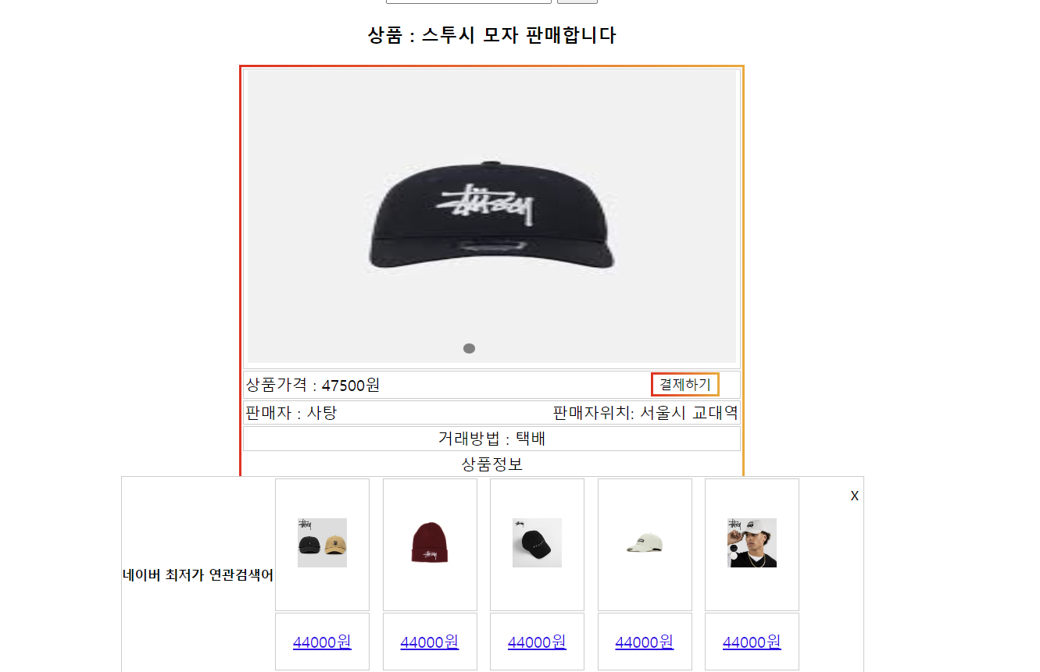
네이버 API 최저가 검색 활용 장점
장점: 가격 정보 제공: 네이버 최저가 API를 통해 실시간으로 상품의 최저가 정보를 제공할 수 있어, 사용자에게 실제 가격에 대한 정보를 제공할 수 있습니다.
다양한 상품 정보: API를 통해 연관 검색어에 대한 다양한 상품 정보를 얻을 수 있어, 사용자가 원하는 다양한 상품을 검색할 수 있습니다.

Slide 25
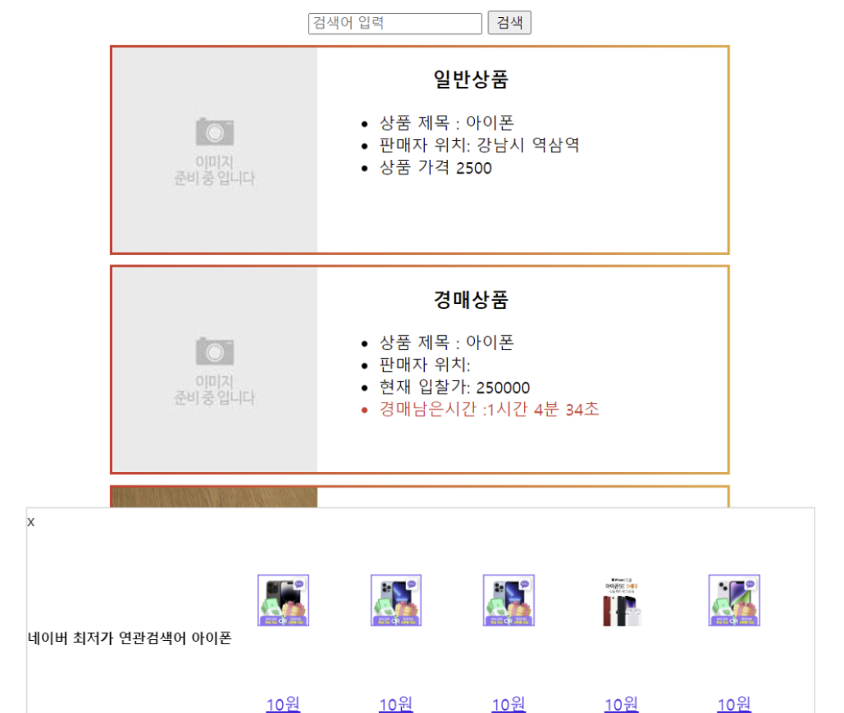
네이버 API 최저가 검색 활용 단점
단점: 데이터 정확성 문제: API에서 제공하는 정보가 정확하지 않거나, 실제 상품 정보와 일치하지 않을 수 있습니다. 이는 네이버의 데이터 업데이트 주기나 정확성에 따라 달라질 수 있습니다.
상품 검색의 한정성: 네이버 API가 특정 검색어에 대한 상품을 정확하게 제공하지 못할 수 있습니다. 예를 들어, 검색어 '치즈'에 대한 연관 상품이 제대로 나오지 않는 등의 한정성이 존재할 수 있습니다.
경쟁사 정보 누락: 네이버 API는 네이버의 데이터만을 활용하므로 다른 경쟁사의 정보를 활용할 수 없습니다. 이로 인해 사용자에게 제공되는 정보의 다양성이 부족할 수 있습니다.
시장 동향 미반영: API는 과거 데이터를 기반으로 하므로 최신 시장 동향이나 신규 상품 정보를 반영하기 어려울 수 있습니다.
결론: 네이버 최저가 API를 활용하는 것은 몇 가지 제한과 함께 장점을 가지고 있습니다. 그러나 특정 검색어에 대한 상품 검색의 한정성, 데이터의 정확성 문제, API 호출 제한 등을 고려할 때, 종합적으로 상황에 맞는 다양한 데이터 소스 및 기술을 활용하는 것이 효과적인 결과를 얻는데 도움이 될 것입니다.

Slide 26
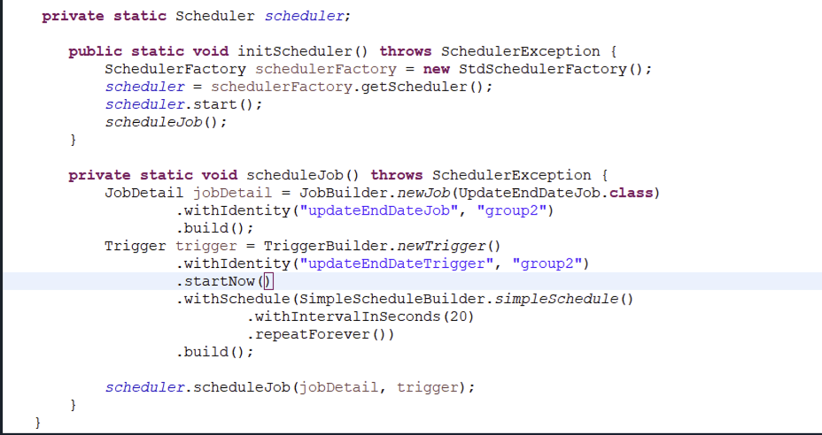
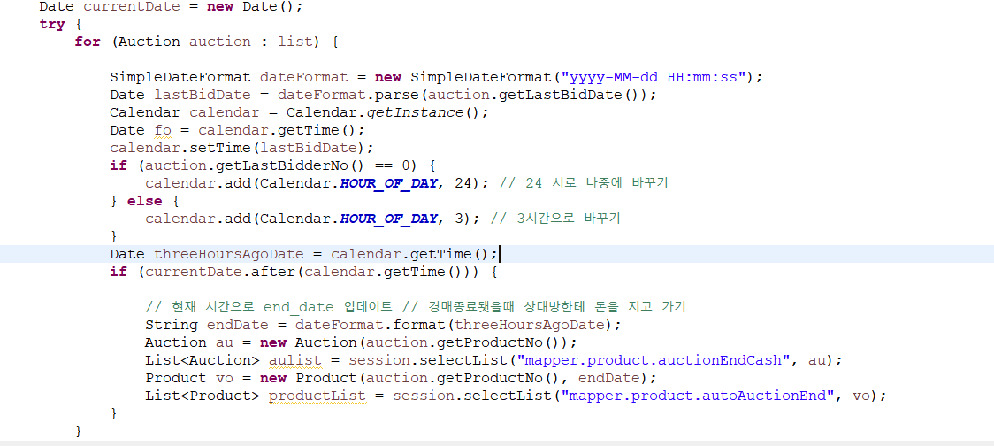
쿼츠 잡(Job) 정의:
경매 시작 시에 쿼츠를 활용하여 경매 종료 시간을 기준으로 하는 잡(Job)을 정의합니다.
잡은 경매 종료 시간에 도달하면 경매를 종료하는 작업을 실행하도록 구성됩니다.
트리거(Trigger) 설정:
경매 시작 시에 쿼츠 트리거를 설정하여 잡을 실행합니다.
트리거는 경매 종료 시간을 기준으로 잡이 실행되도록 스케줄링됩니다.
잡 실행 시 로직 구현:
잡이 실행되면 경매 종료 시간을 확인합니다.
현재 시간과 경매 종료 시간을 비교하여 경매 종료 시간이 지났다면 경매를 종료하는 로직을 수행합니다.
경매 종료 알림 및 후속 작업:
경매를 종료하는 로직을 수행한 후, 관련된 알림을 전송하거나 종료된 경매에 대한 후속 작업을 수행합니다.

Slide 27
최승현
“퀵, 지도API”

Slide 28
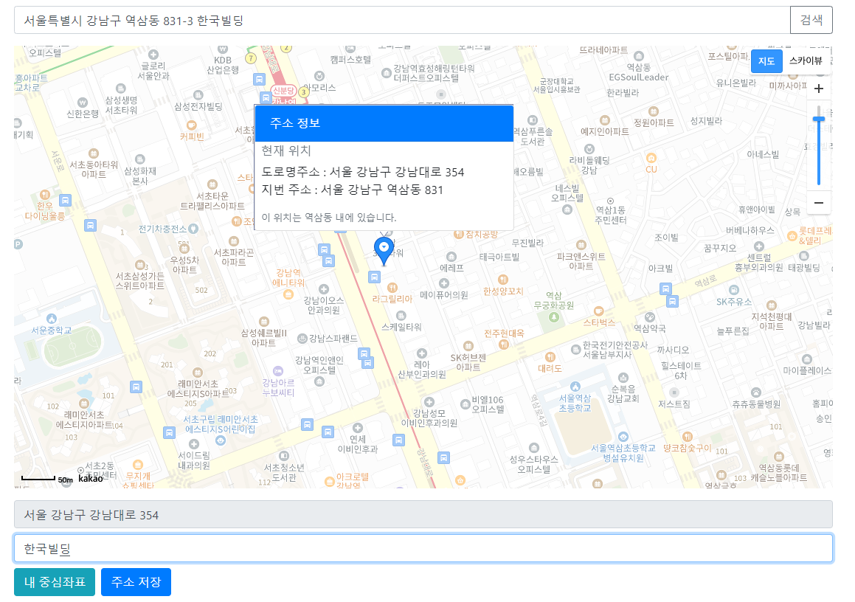

Slide 29
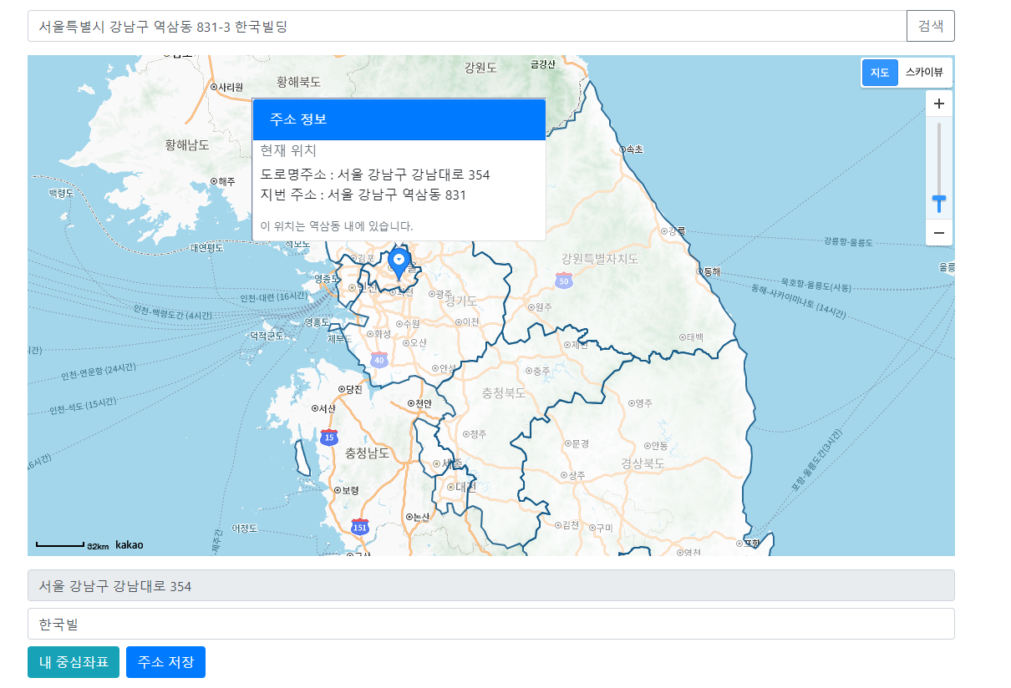

Slide 30
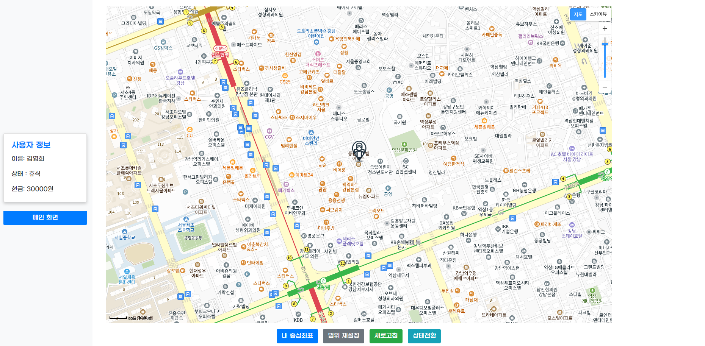

Slide 31
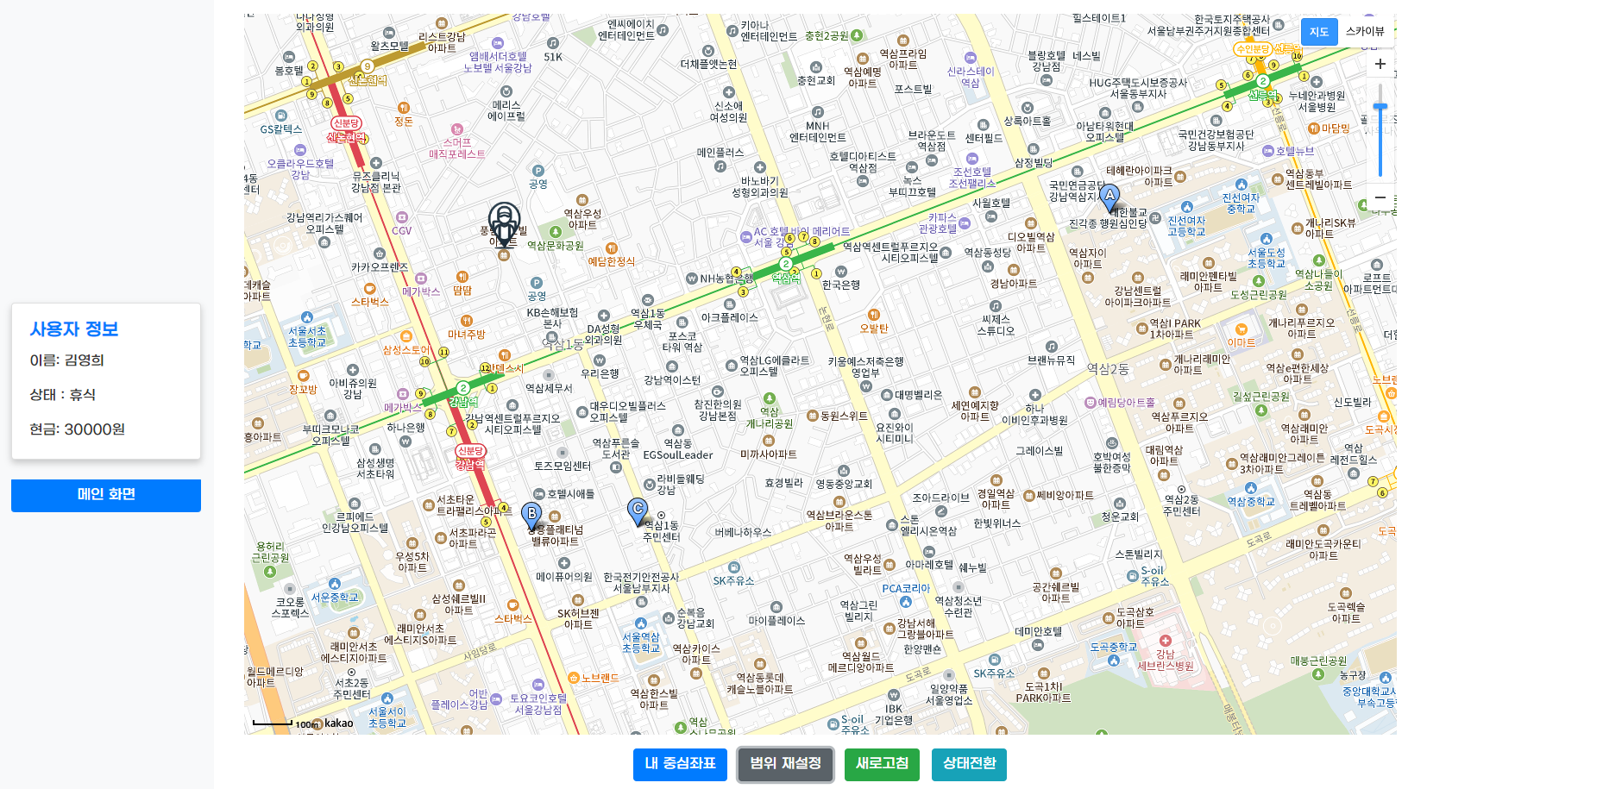

Slide 32
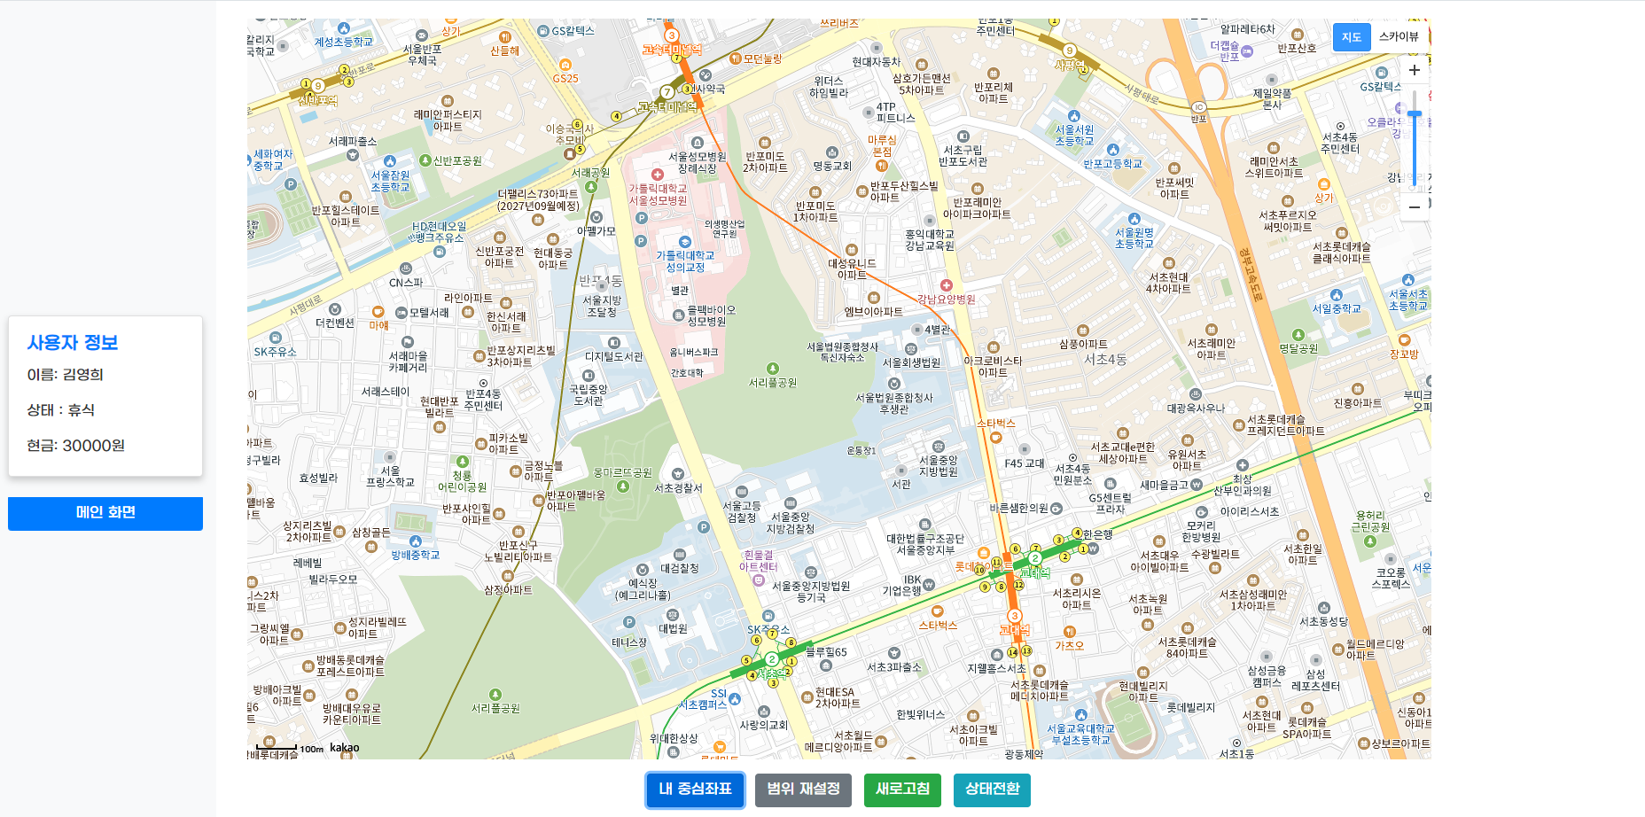

Slide 33
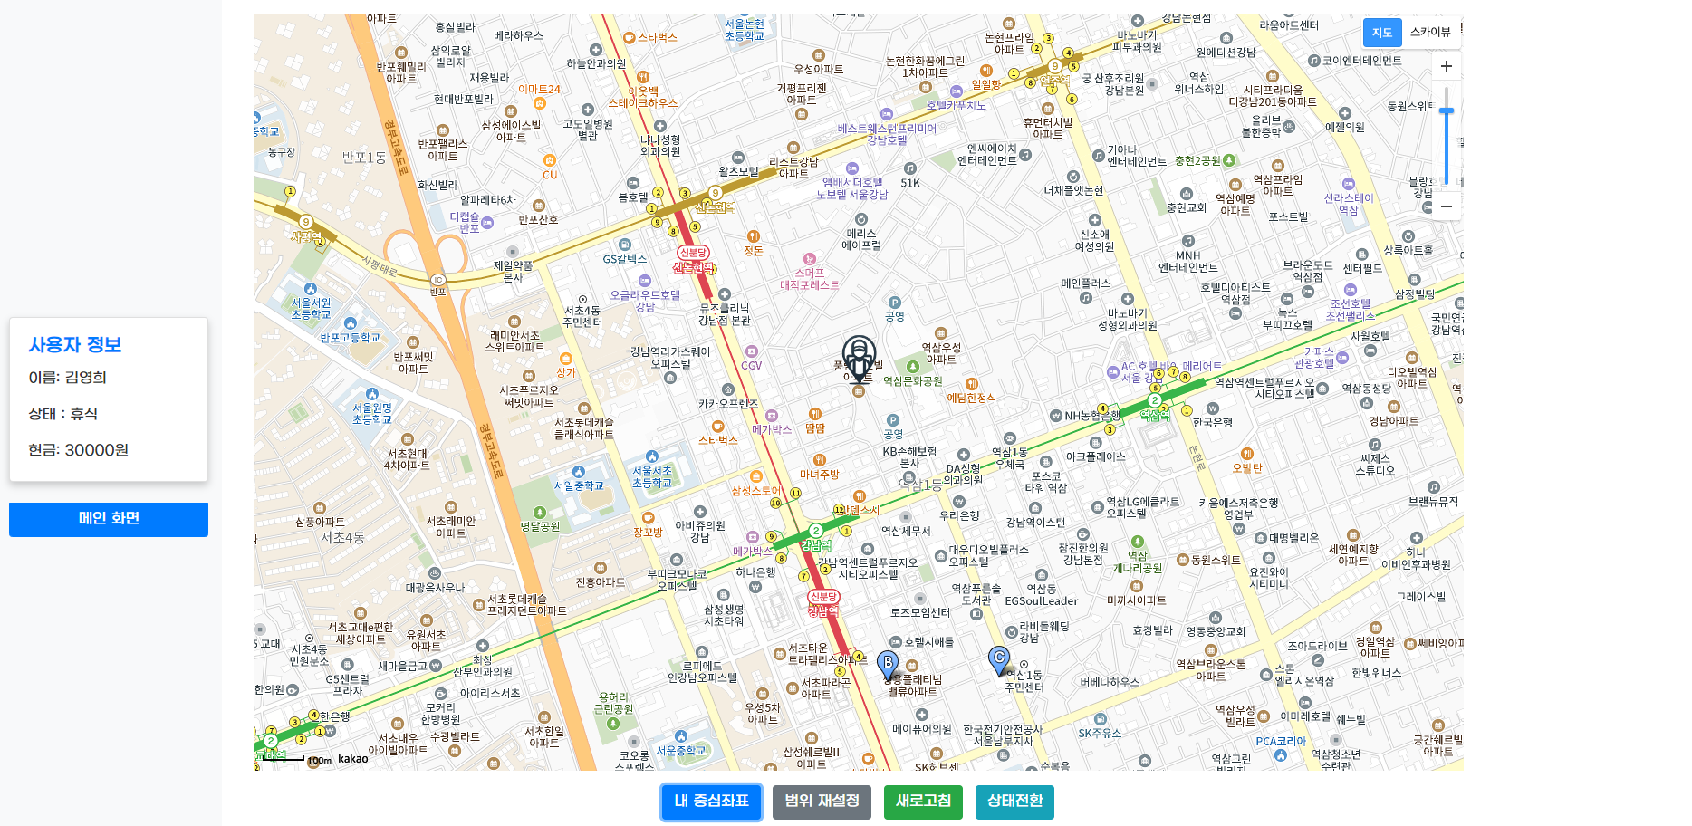

Slide 34
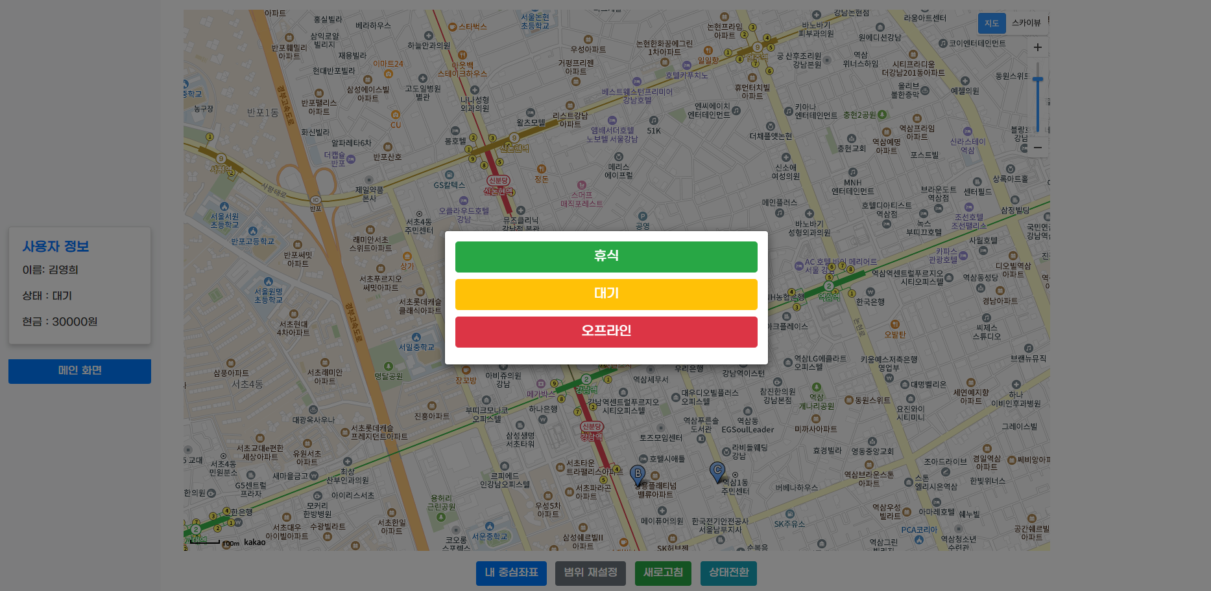

Slide 35
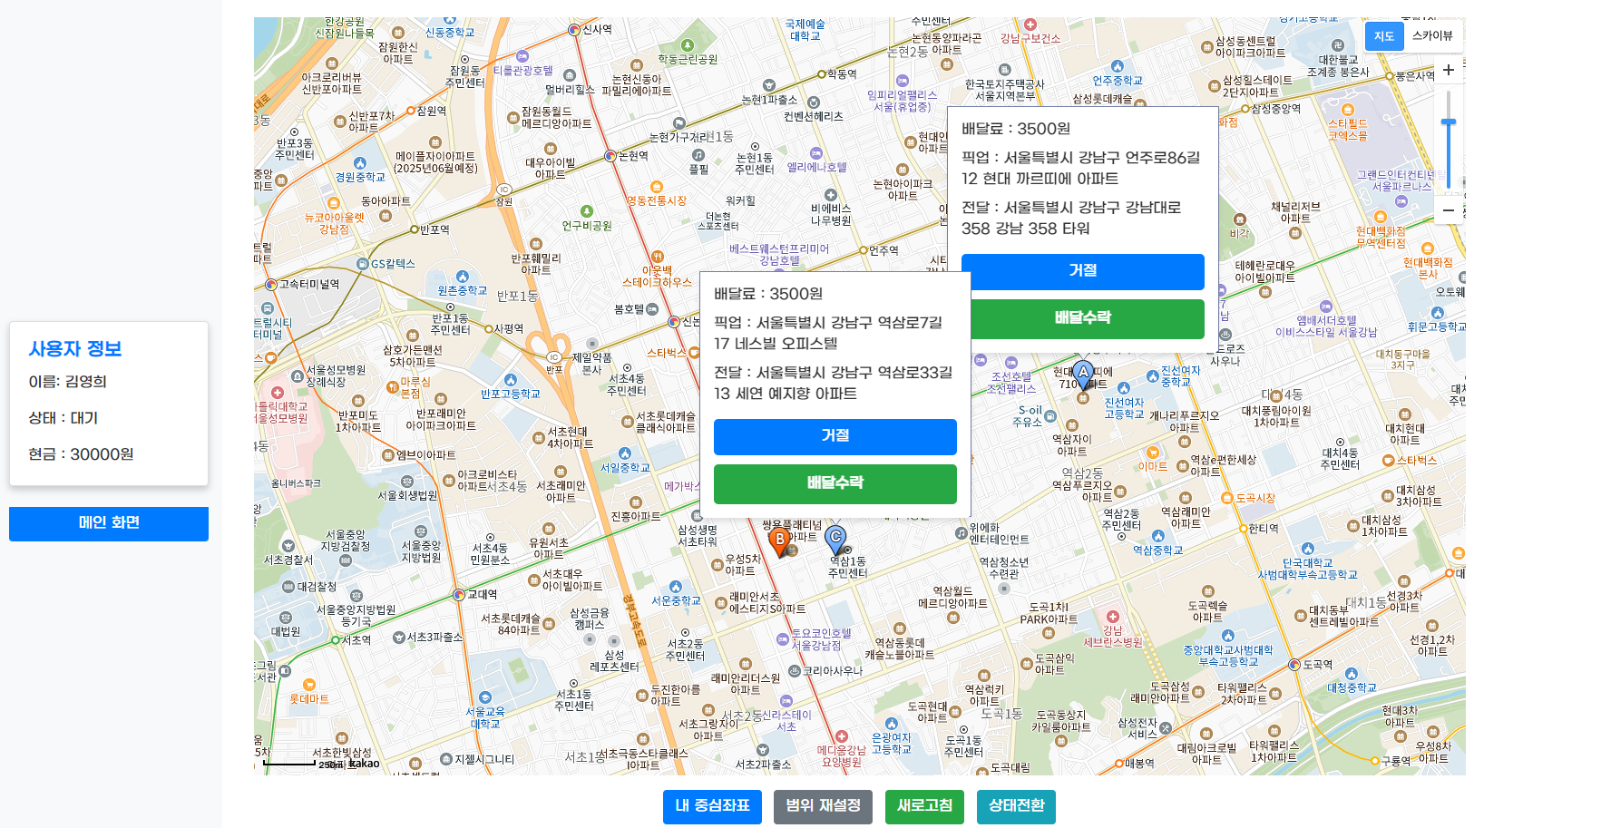

Slide 36
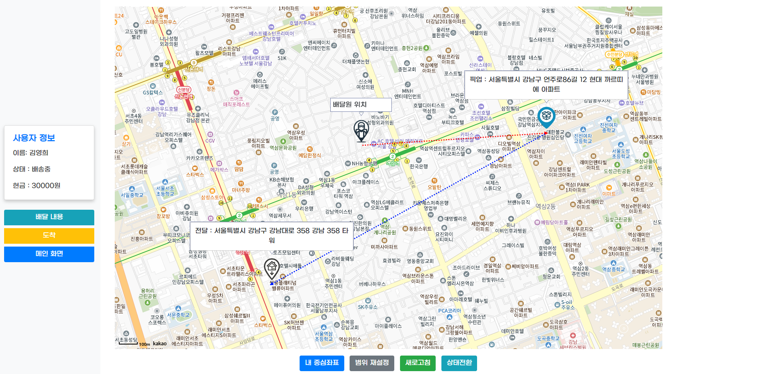

Slide 37
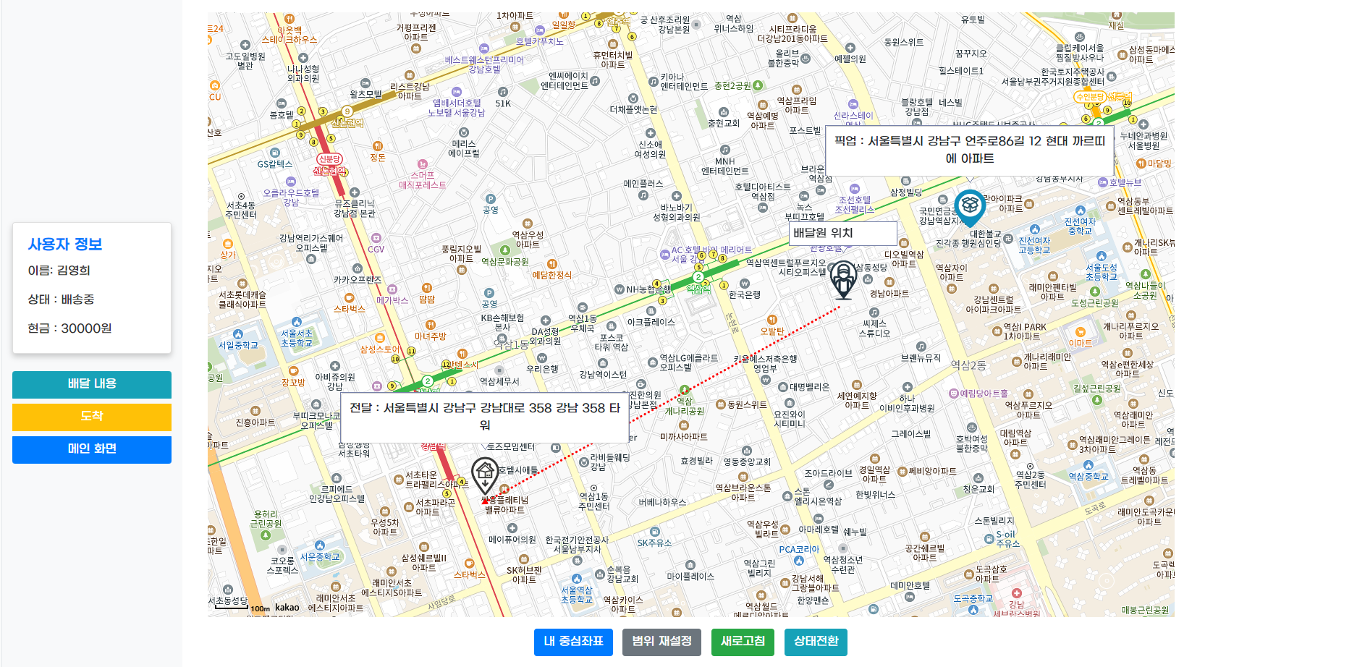

Slide 38
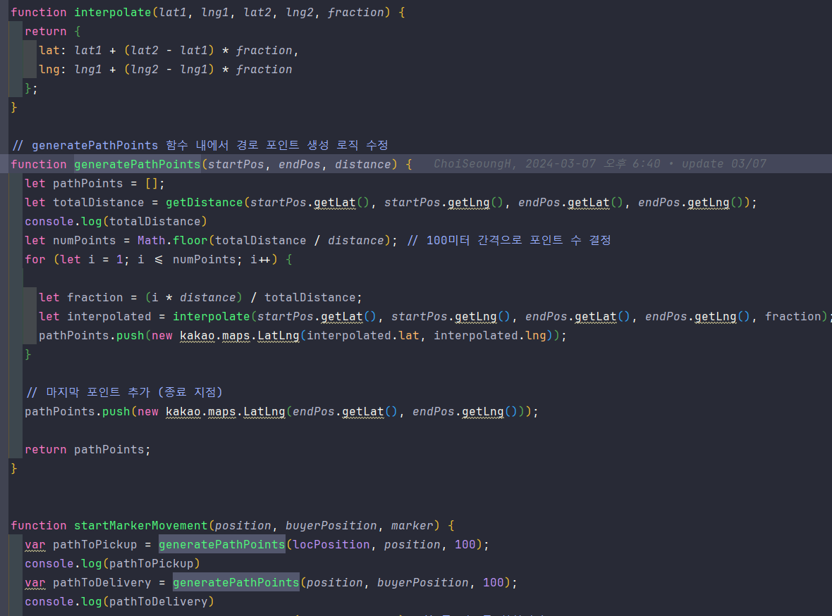

Slide 39
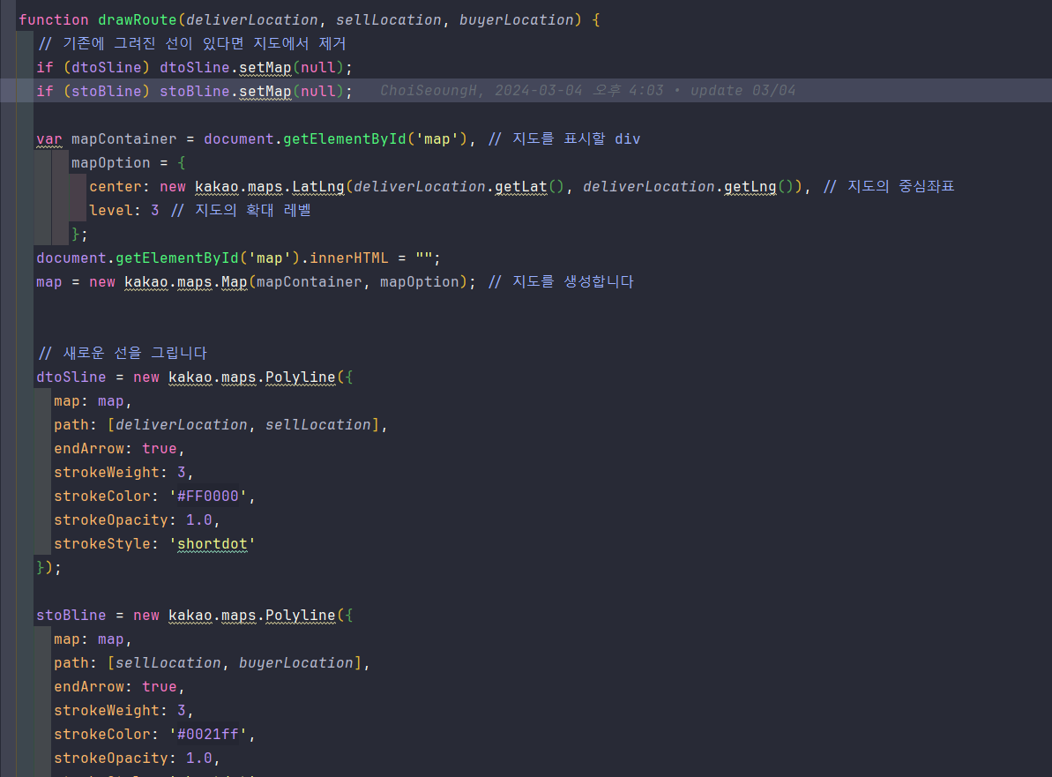

Slide 40
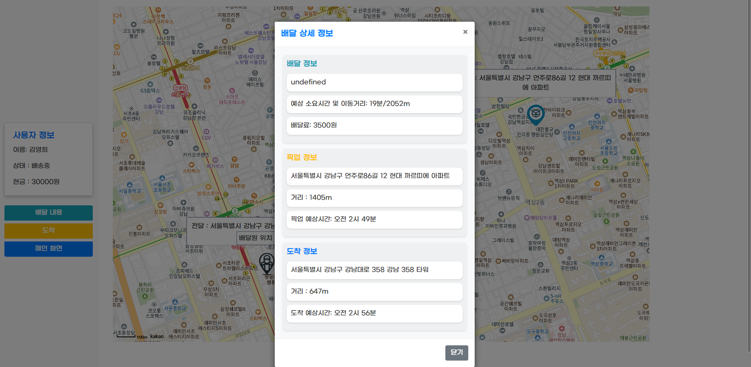
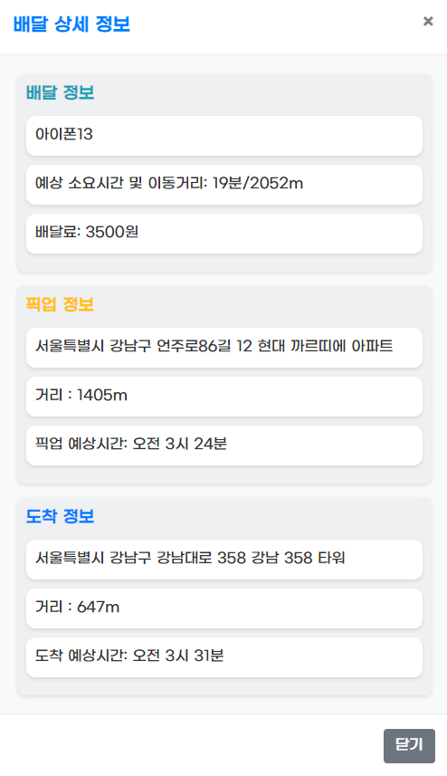

Slide 41
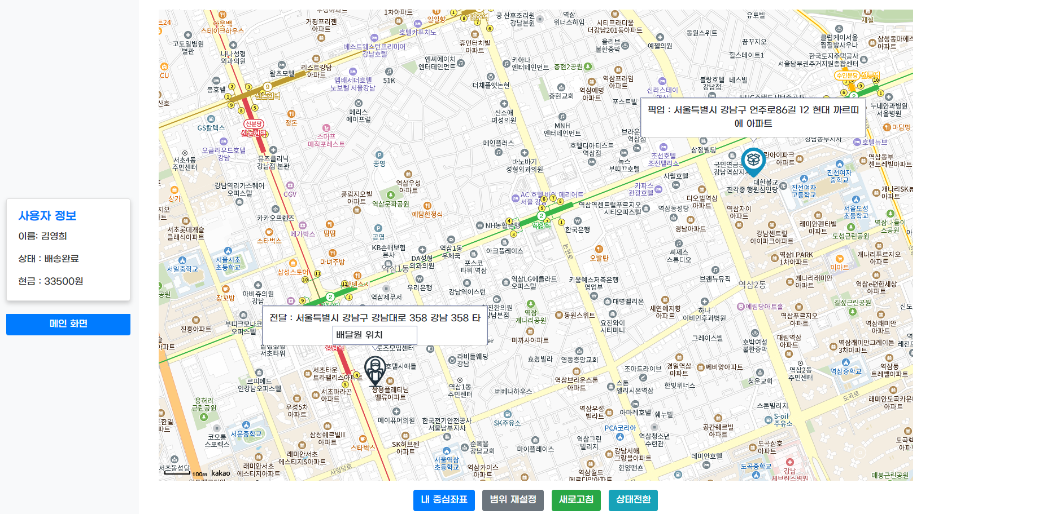

Slide 42
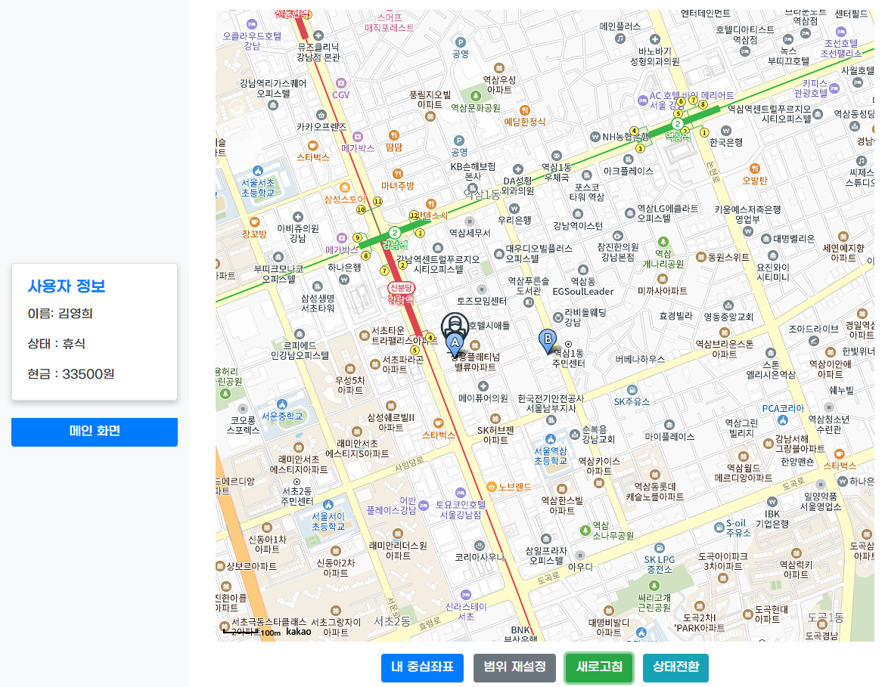

Slide 43
김태하
“알림API, 웹 소켓, 채팅”

Slide 44
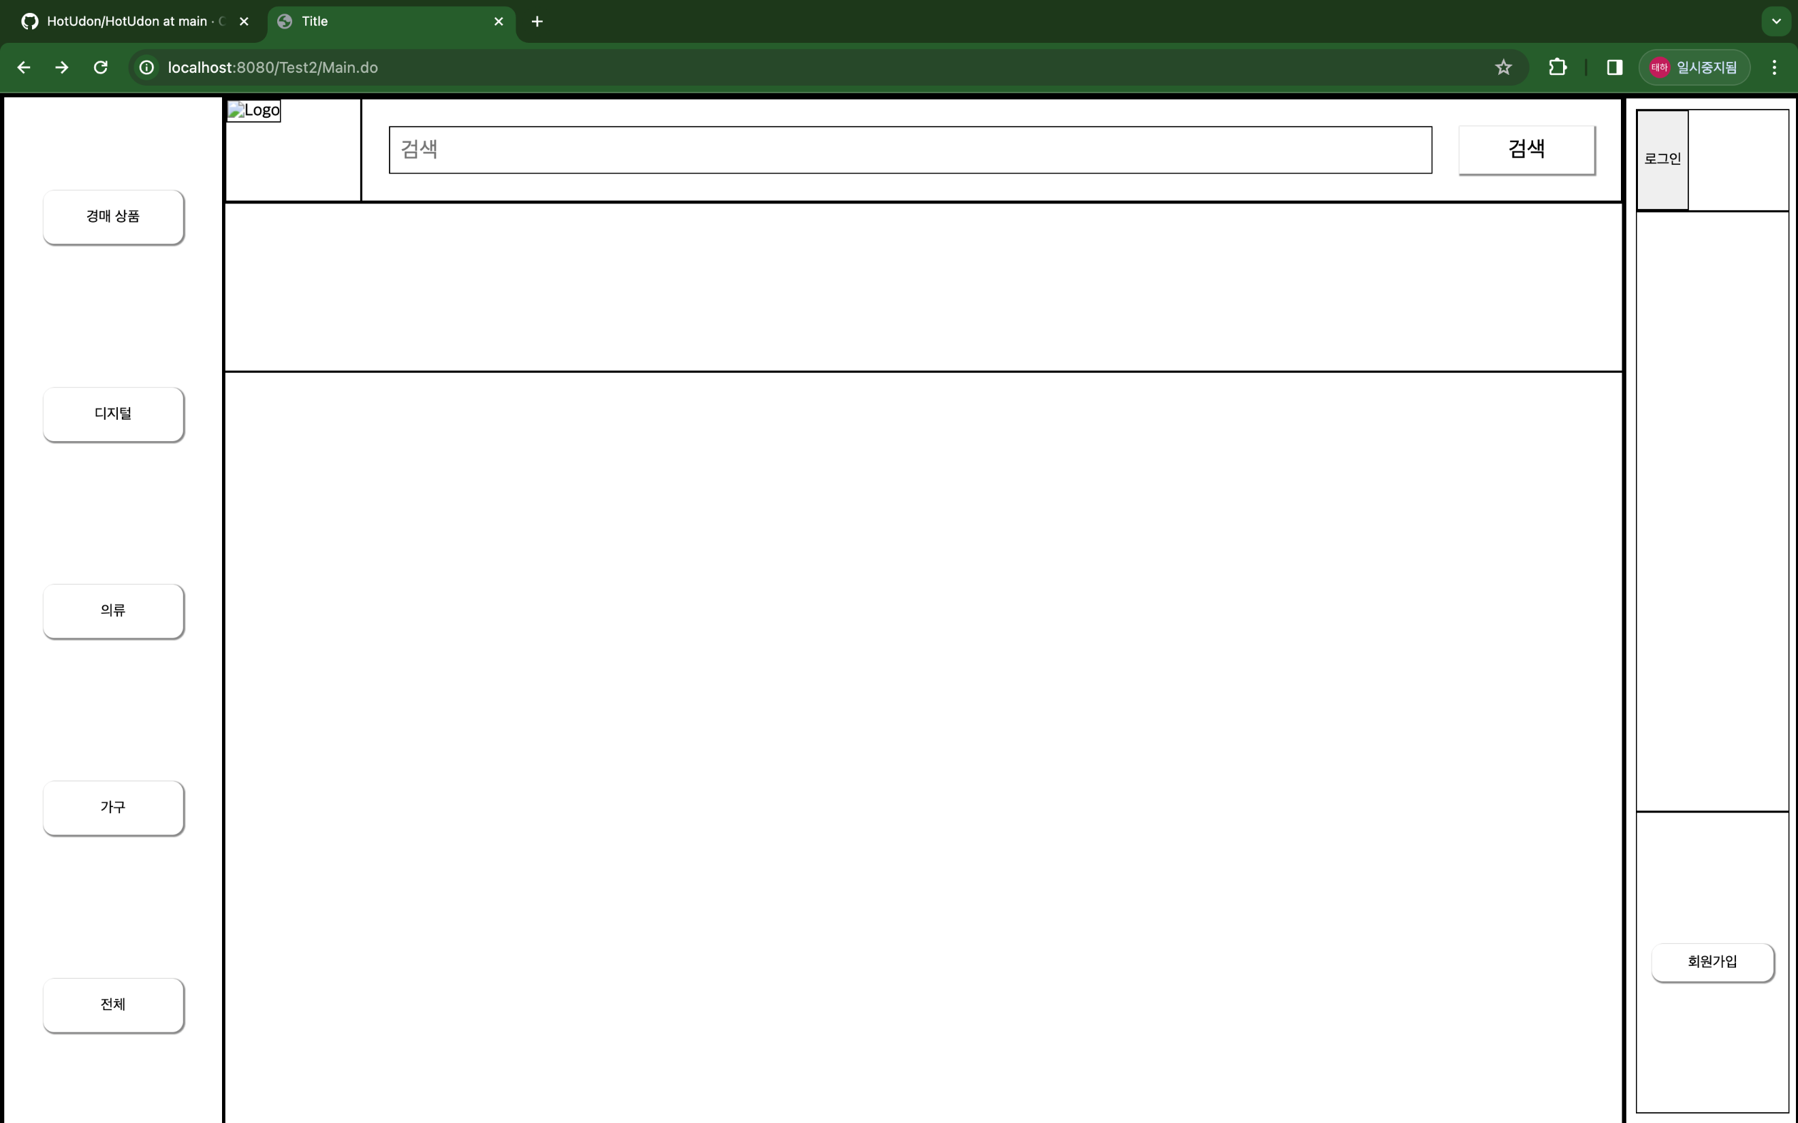

Slide 45
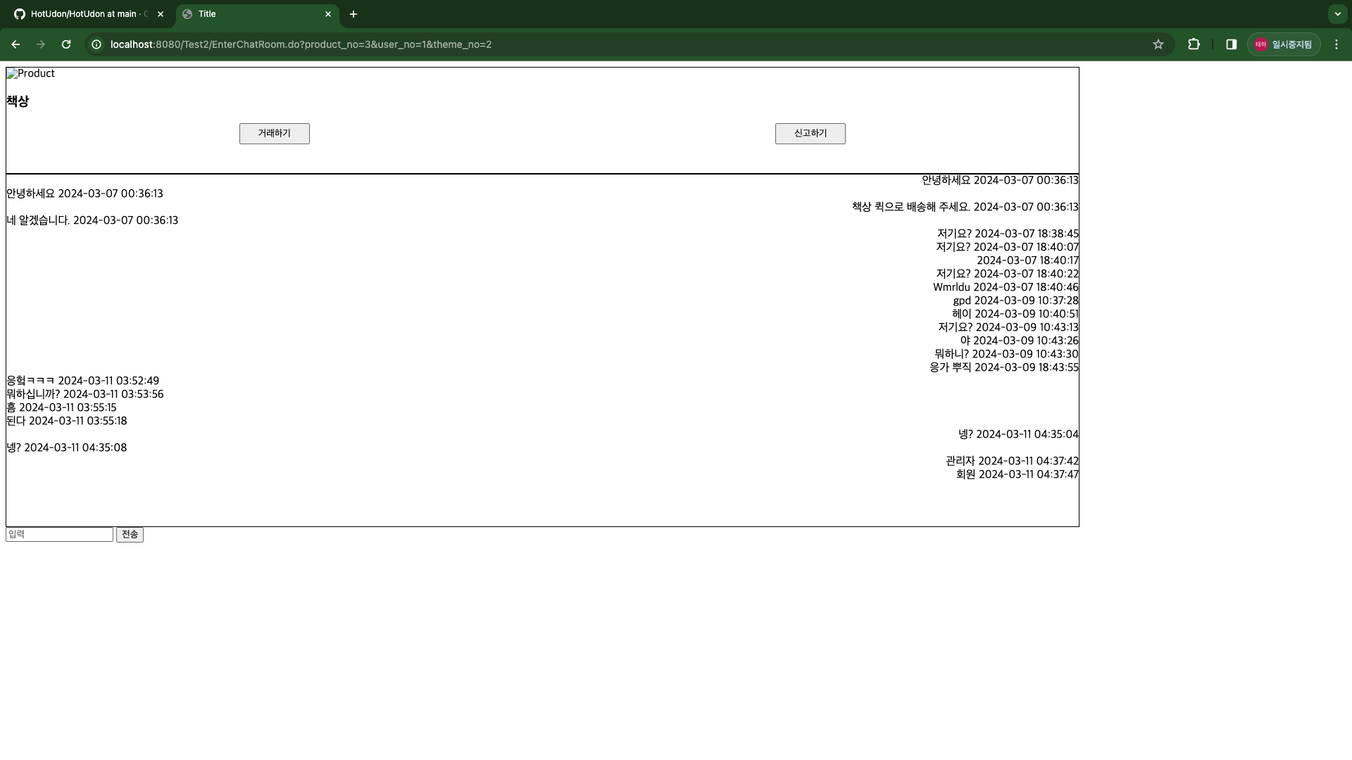

Slide 46
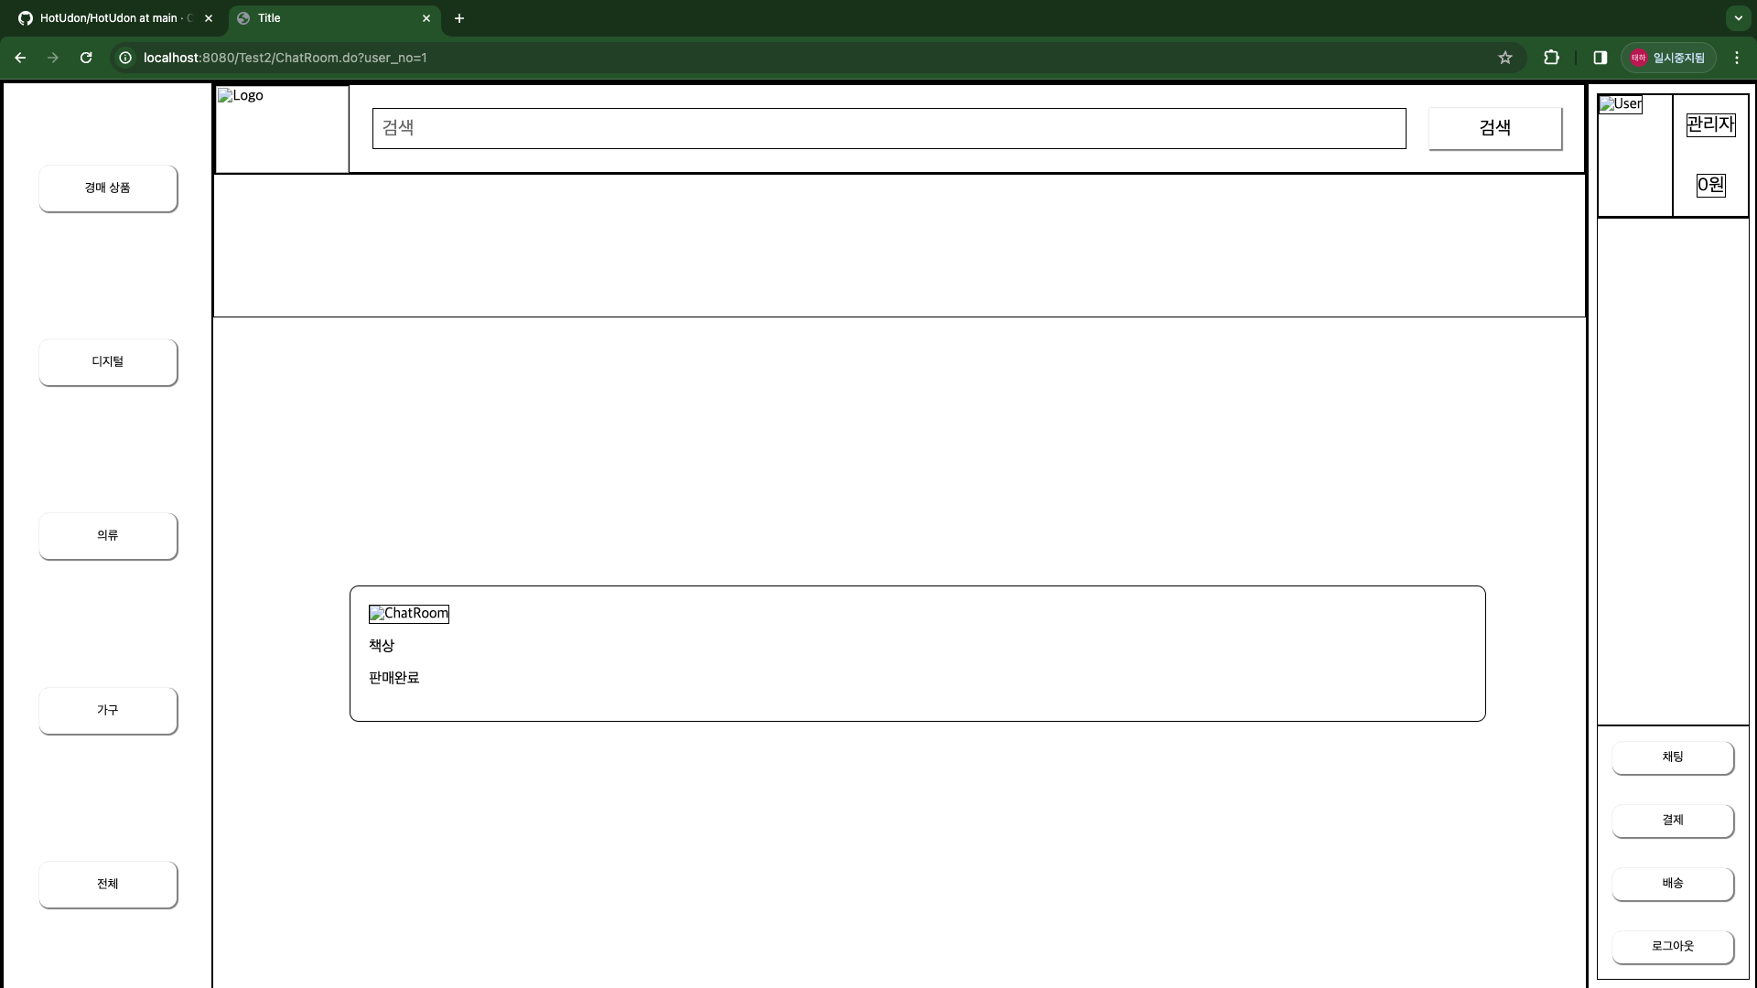

Slide 47
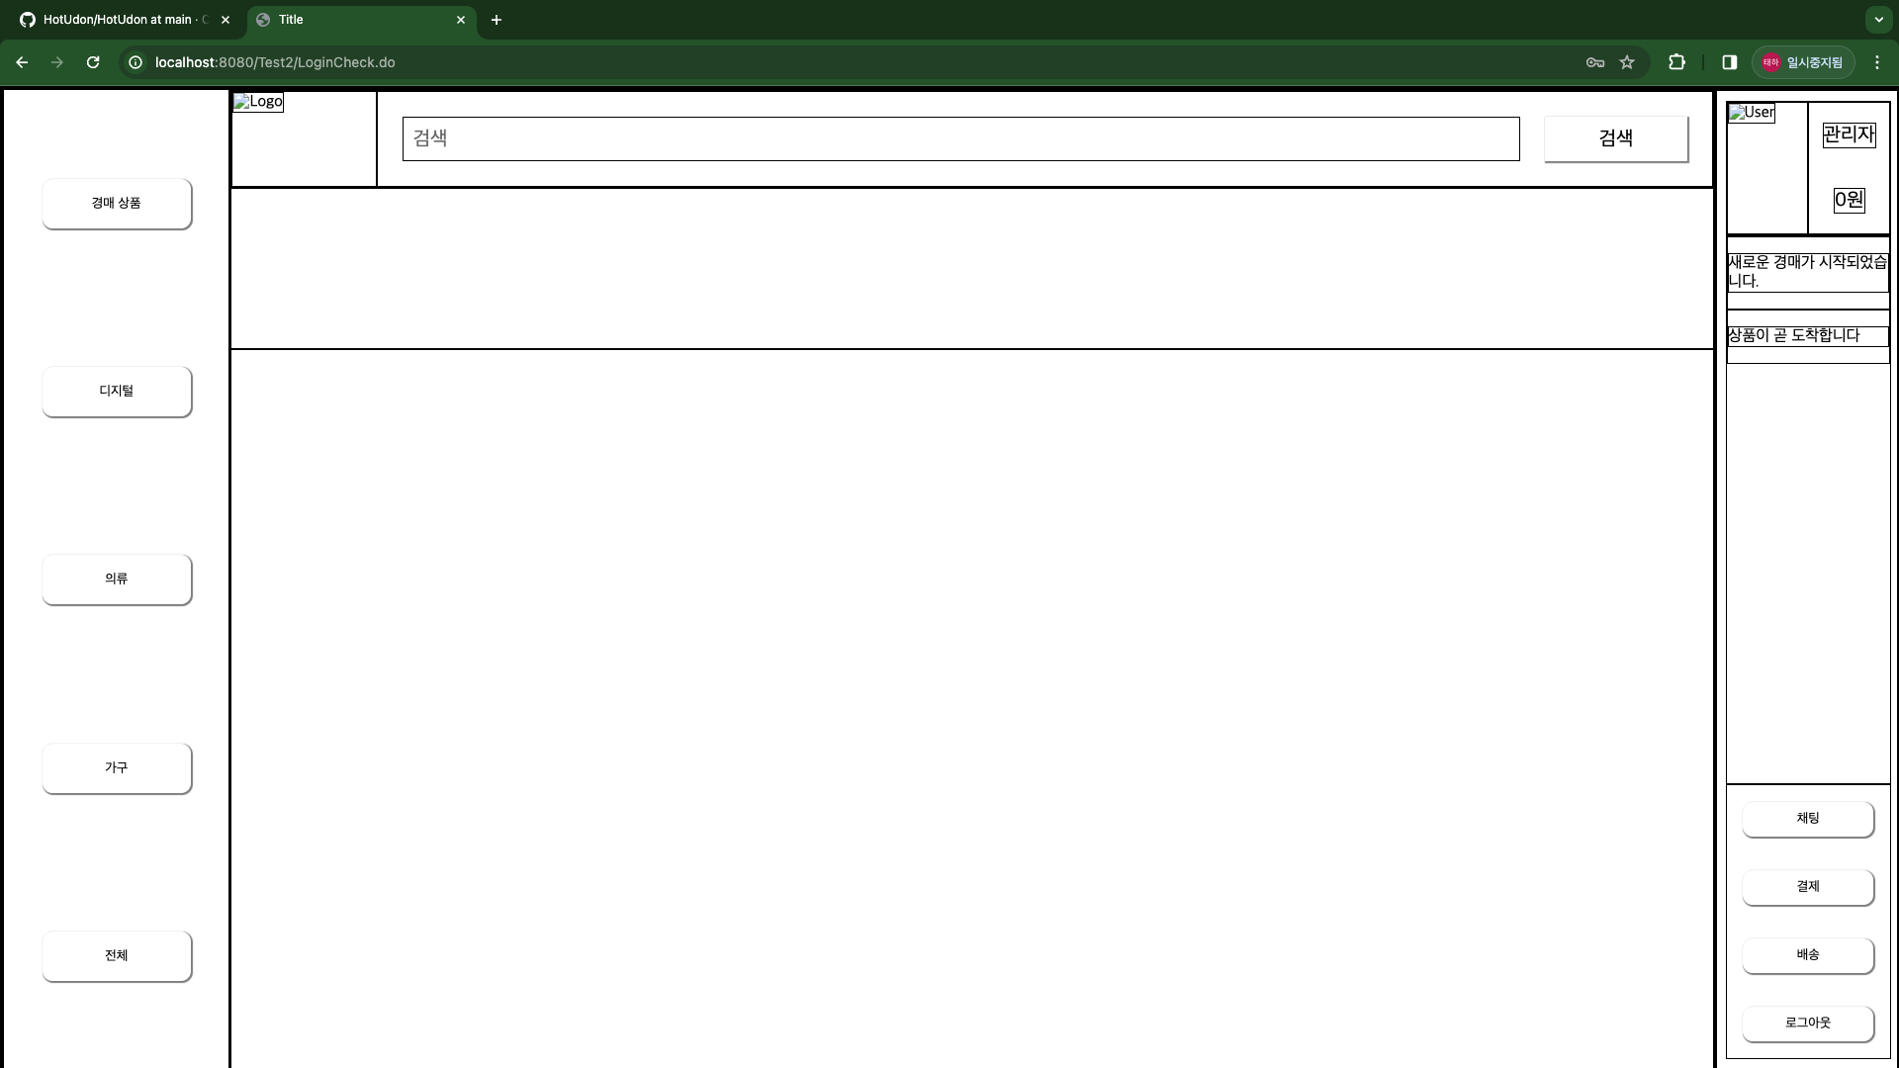

Slide 48
마무리
“후기 및 느낀점”

Slide 49

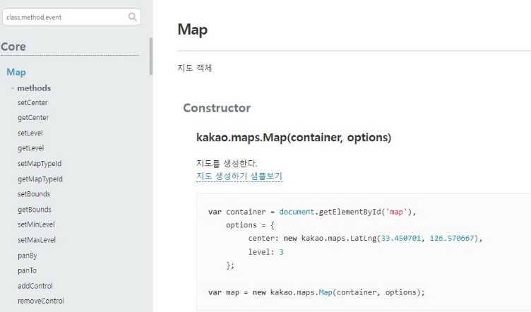
마무리
1
2
3
2
3
개발환경 통일의 중요성
API 사용시 Docs의 이해 필요
일정에 따른 적합한 목표치 설정
OS
IDE
MAC
Intellij
WIN
Eclipse

Slide 50
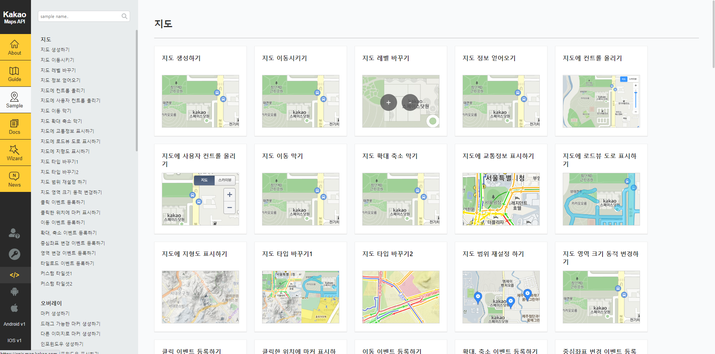
마무리

Slide 51
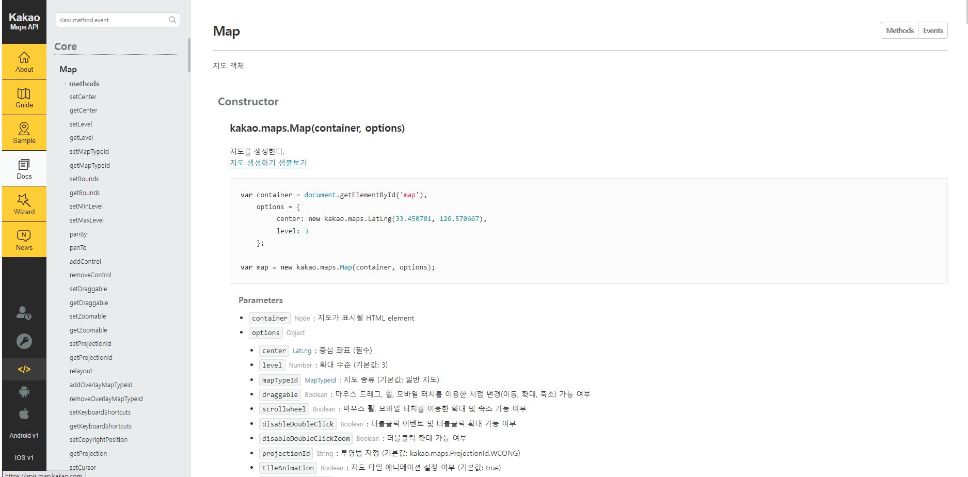
마무리

Slide 52
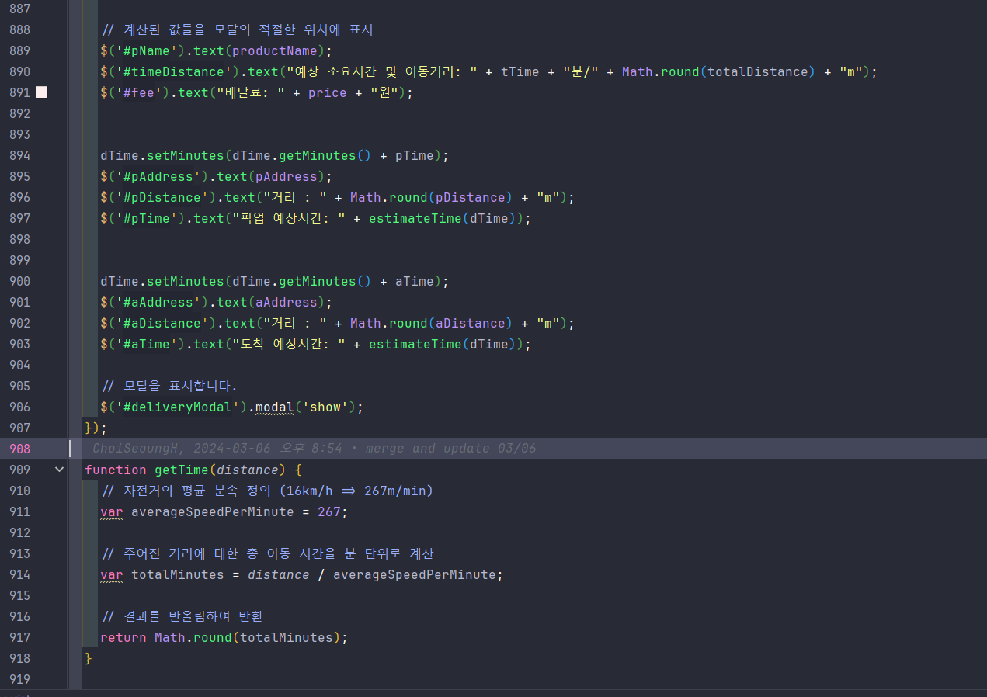

Slide 53
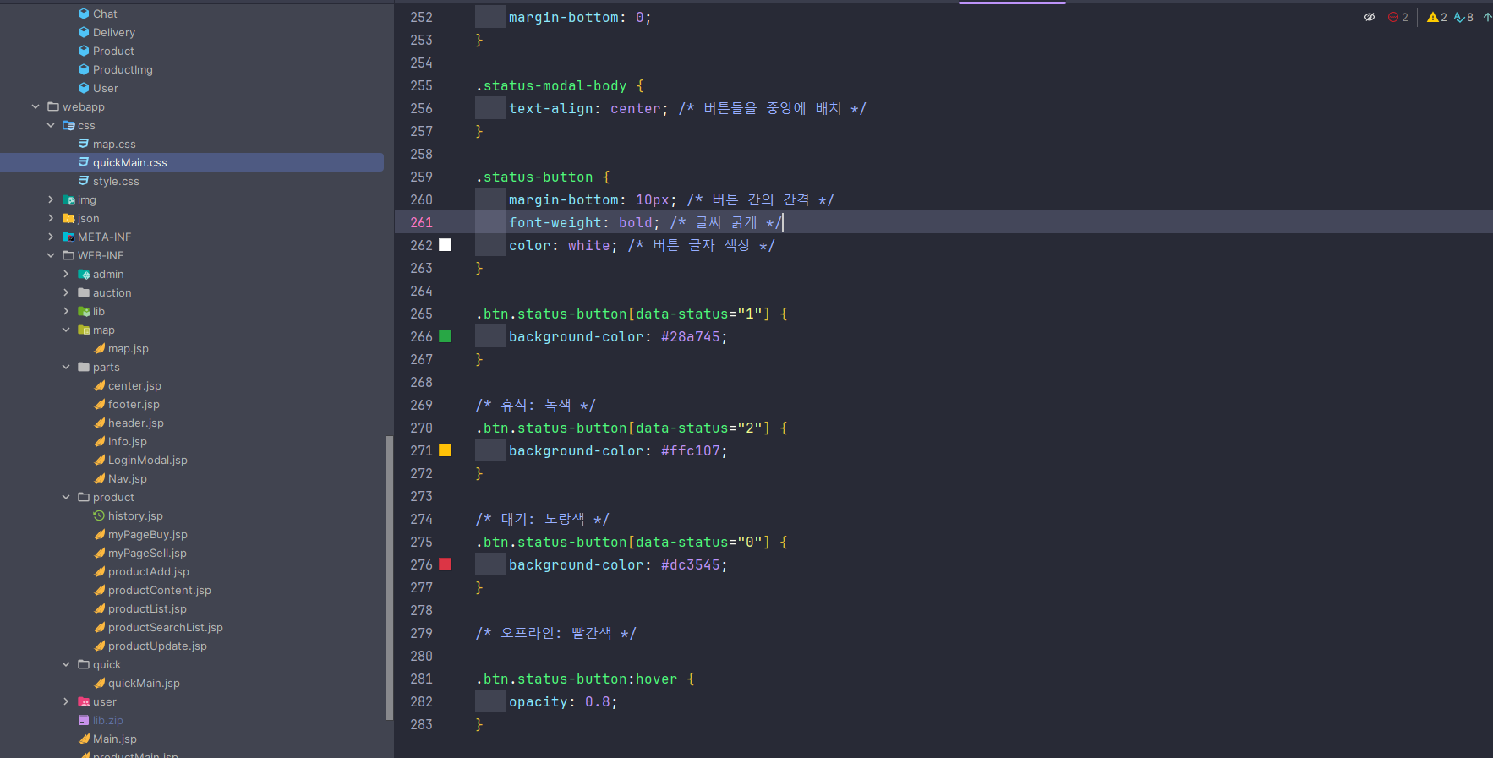

Slide 54

마무리

Slide 55
Q & A

Slide 56
감사합니다.

